Slide 1
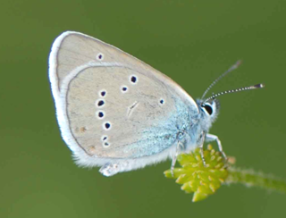
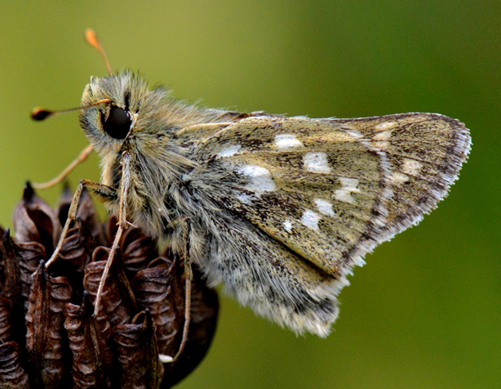
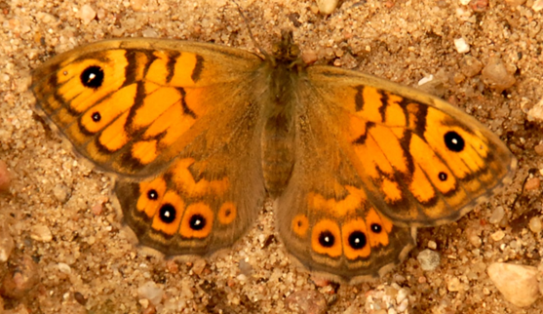
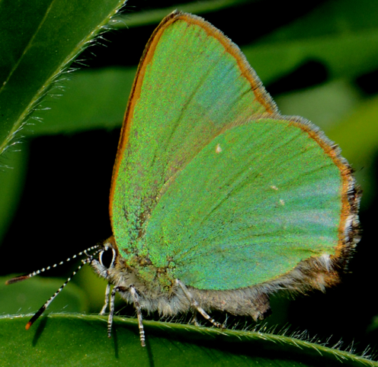
„Schmetterlinge im Altkreis Bersenbrück vor 60 Jahren.
Warum sind sie heute nicht mehr da?“
Werner Kunz
Universität Düsseldorf
www.kunz.hhu.de/

Slide 2
Ich habe von 1952 bis 1959
in Bramsche gelebt
mein Vater hat hier Schmetterlinge gesammelt

Slide 3
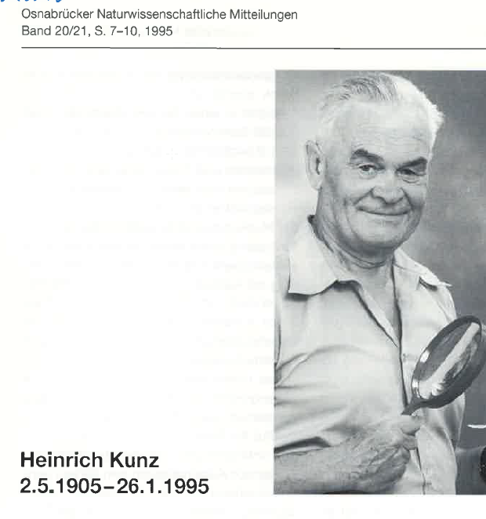

Slide 5
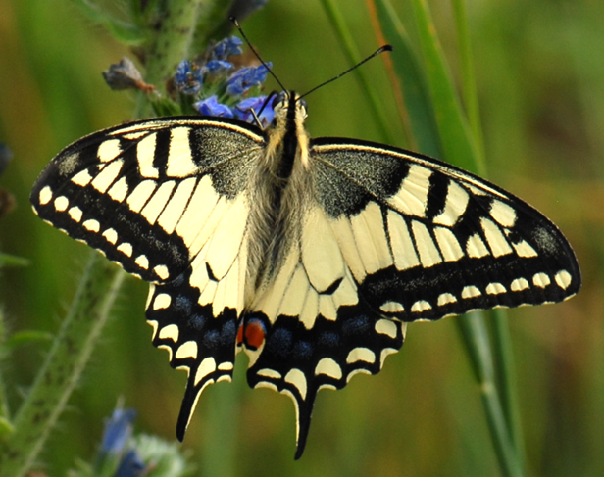

Slide 6
Ich habe mich von 1952 bis 1959
in Bramsche nur am Rande mit Schmetterlingen beschäftigt
Stattdessen habe ich mich
hauptsächlich für Vögel interessiert

Slide 8
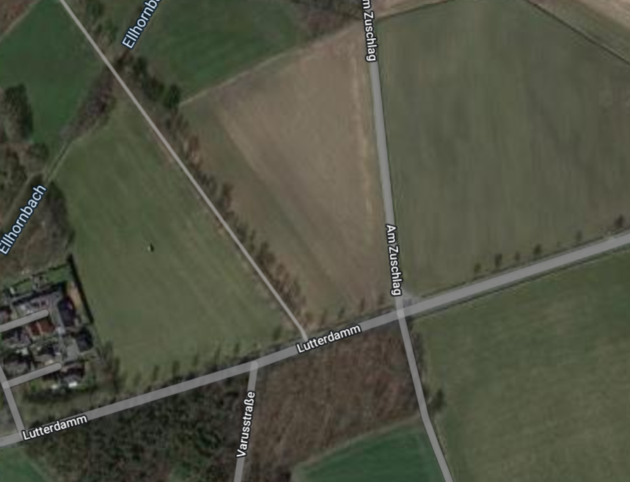
Ich blicke zurück auf die fünfziger Jahre des vorigen Jahrhunderts in Bramsche:
hier: Lutterdamm
damals war hier eine große
karg bewachsene,
aber blumenreiche Wiese
voller Schmetterlinge

Slide 9
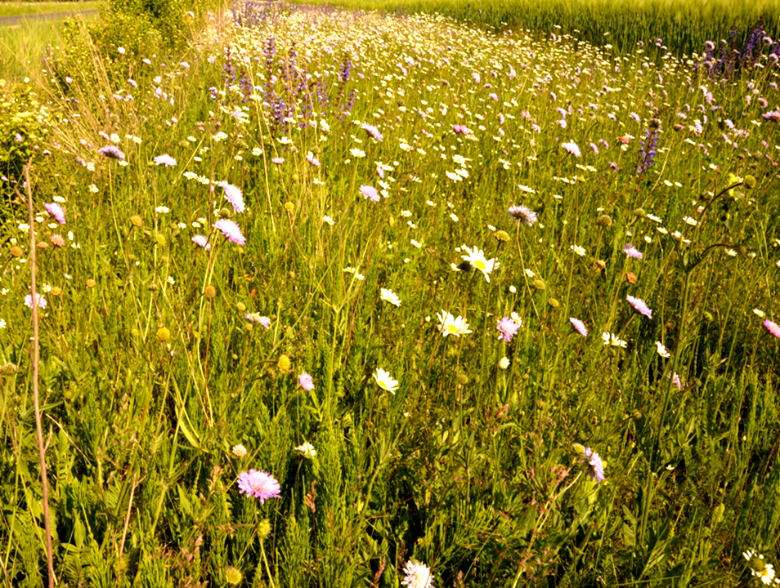
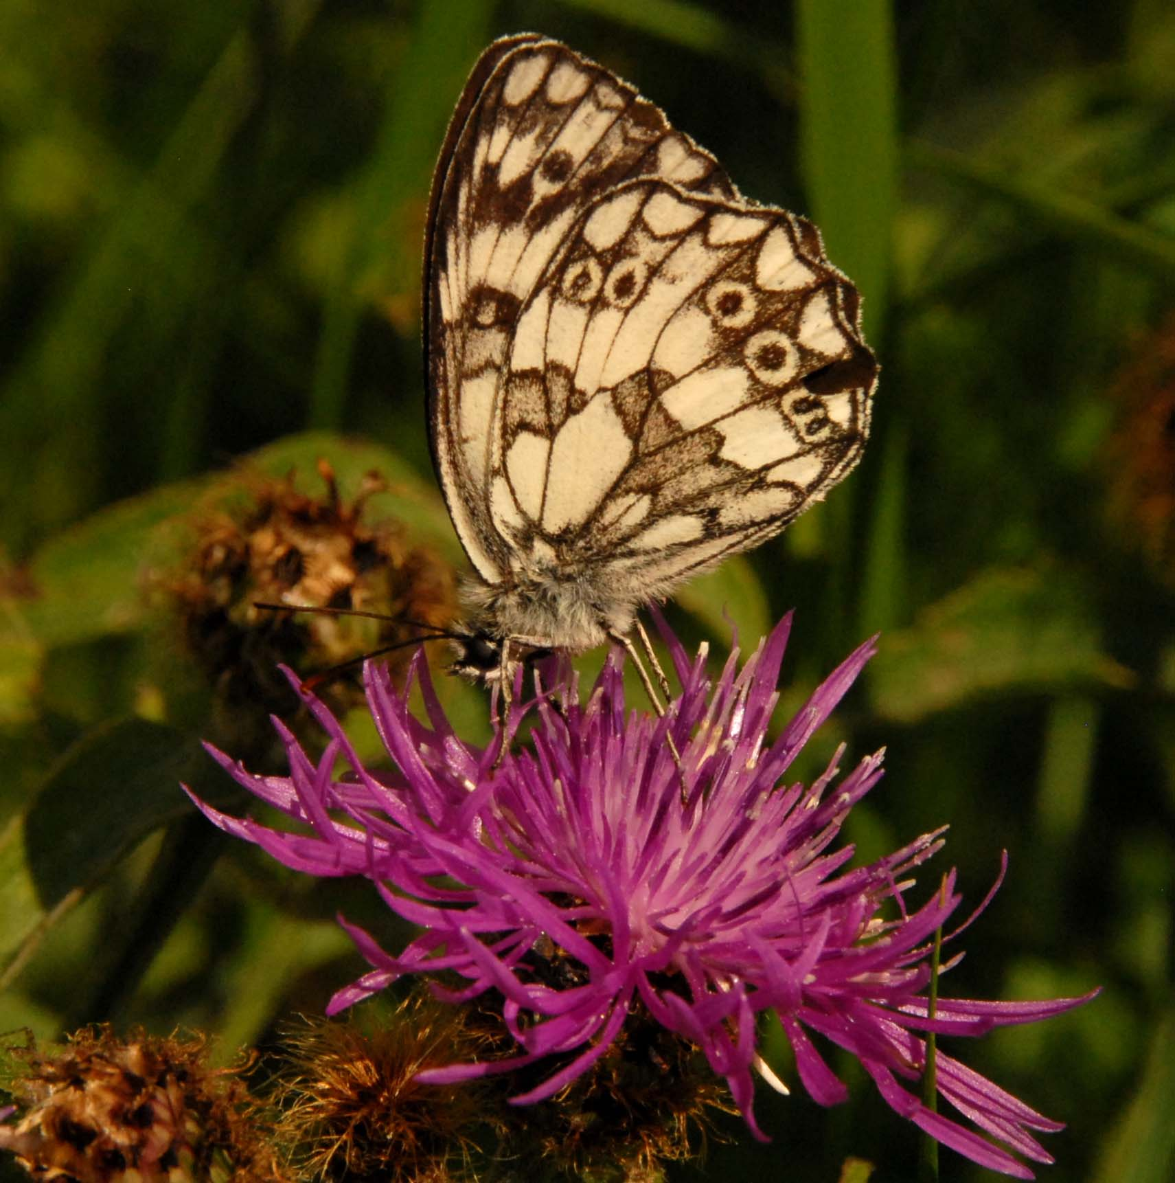
etwa so:
23168

Slide 10
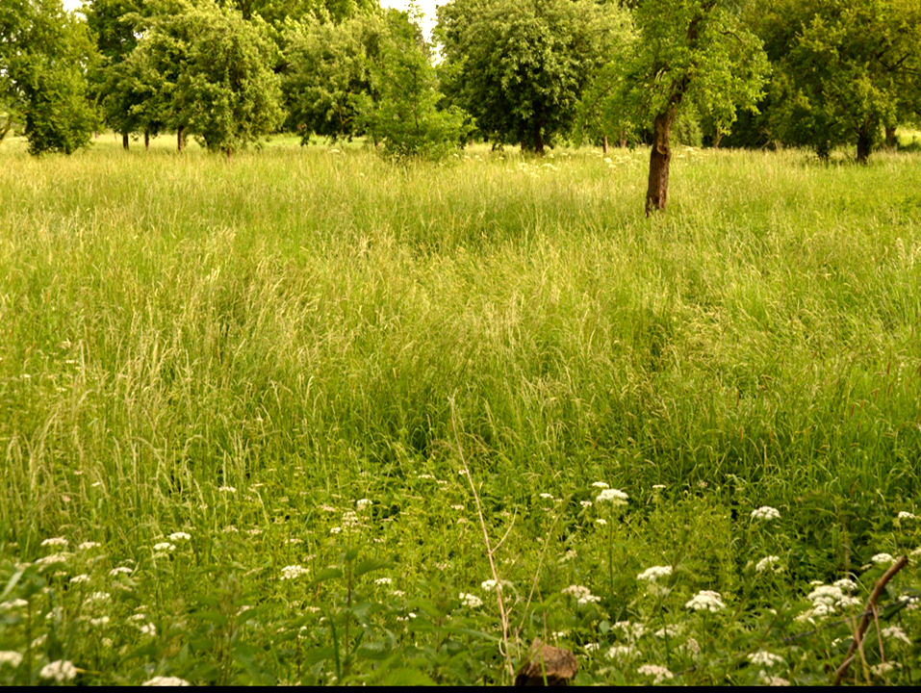
heute sehen die Wiesen
fast überall so aus:
23164

Slide 11
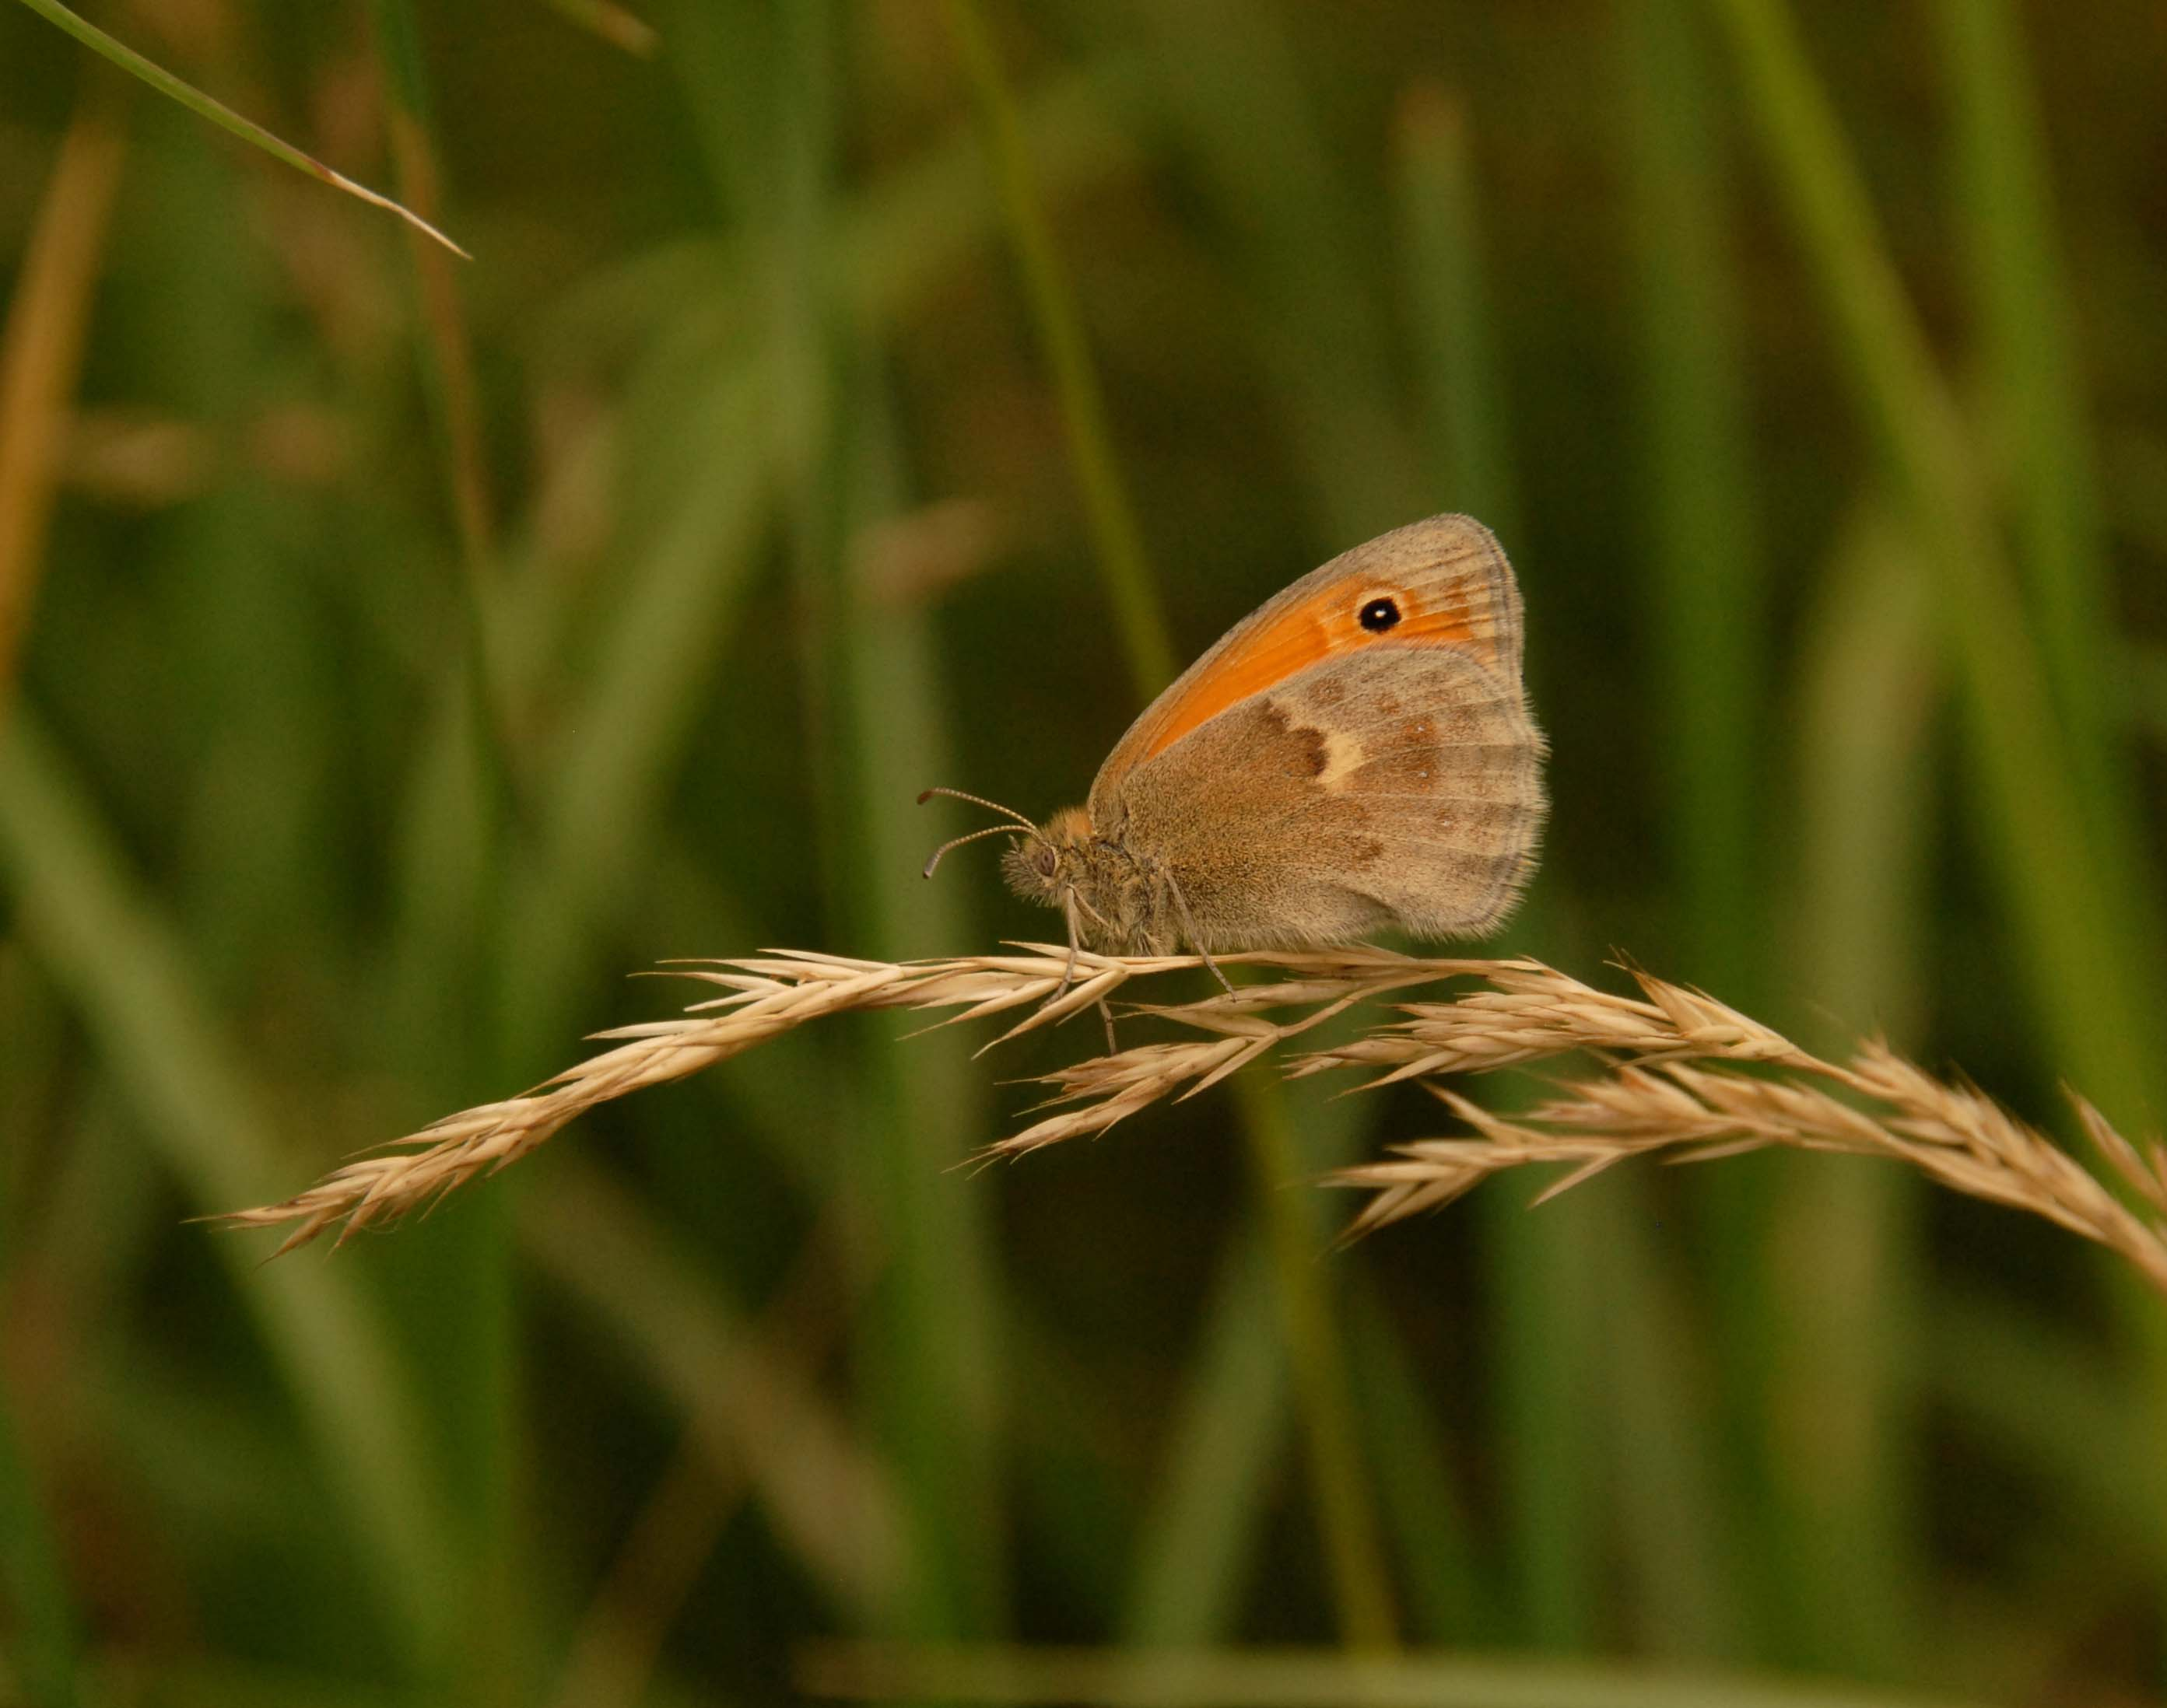
auf der Wiese am Lutterdamm flogen in den fünfziger Jahren viele
pamphilus-Augenfalter
10217

Slide 12
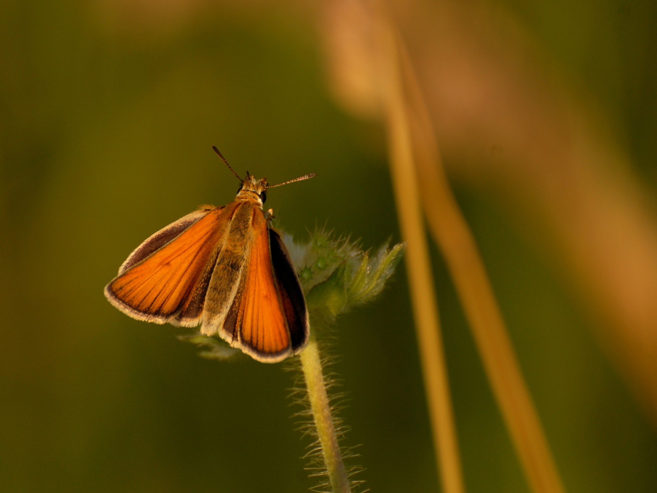
beide Arten Dickkopf-Falter lebten hier:
hier lineola
5772

Slide 13
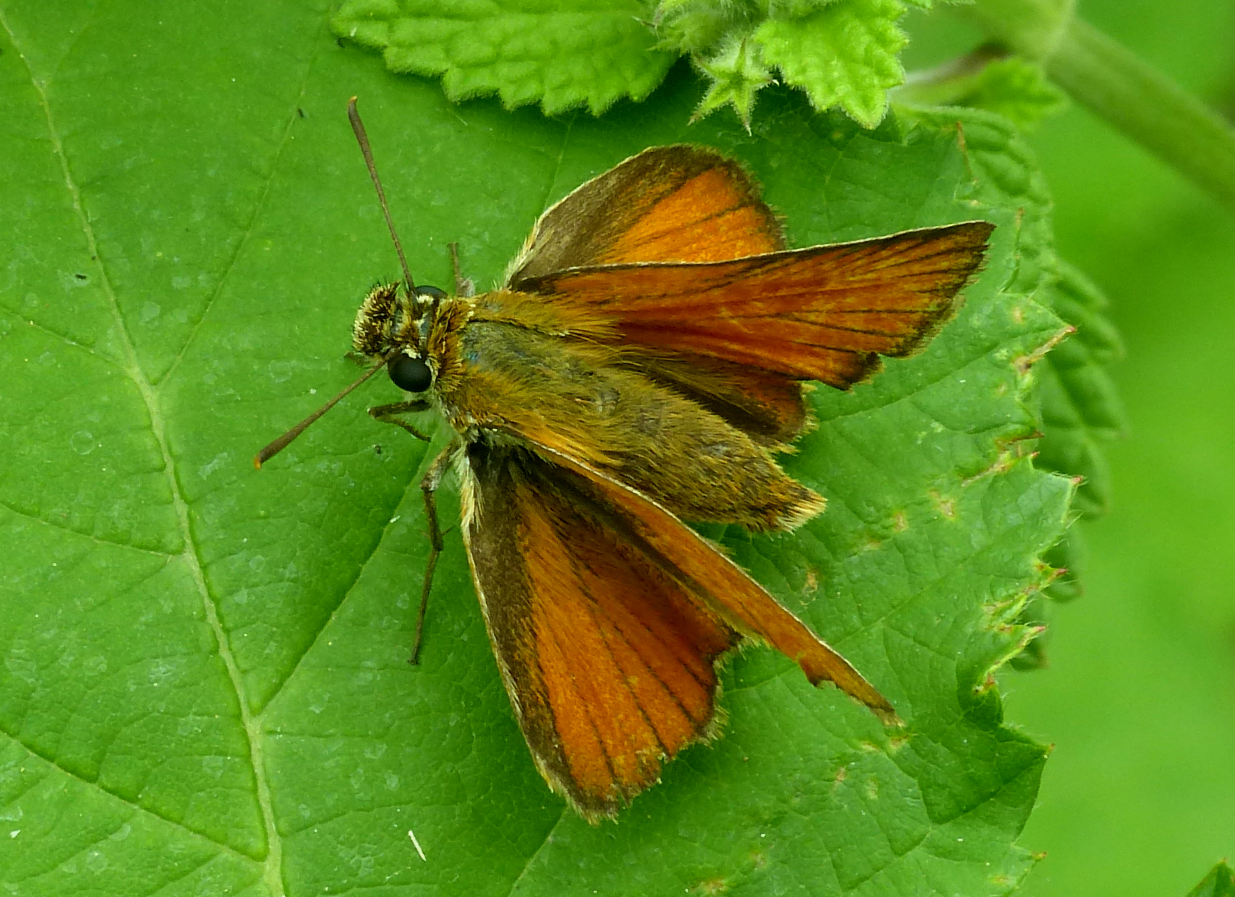
hier sylvestris
13903

Slide 14
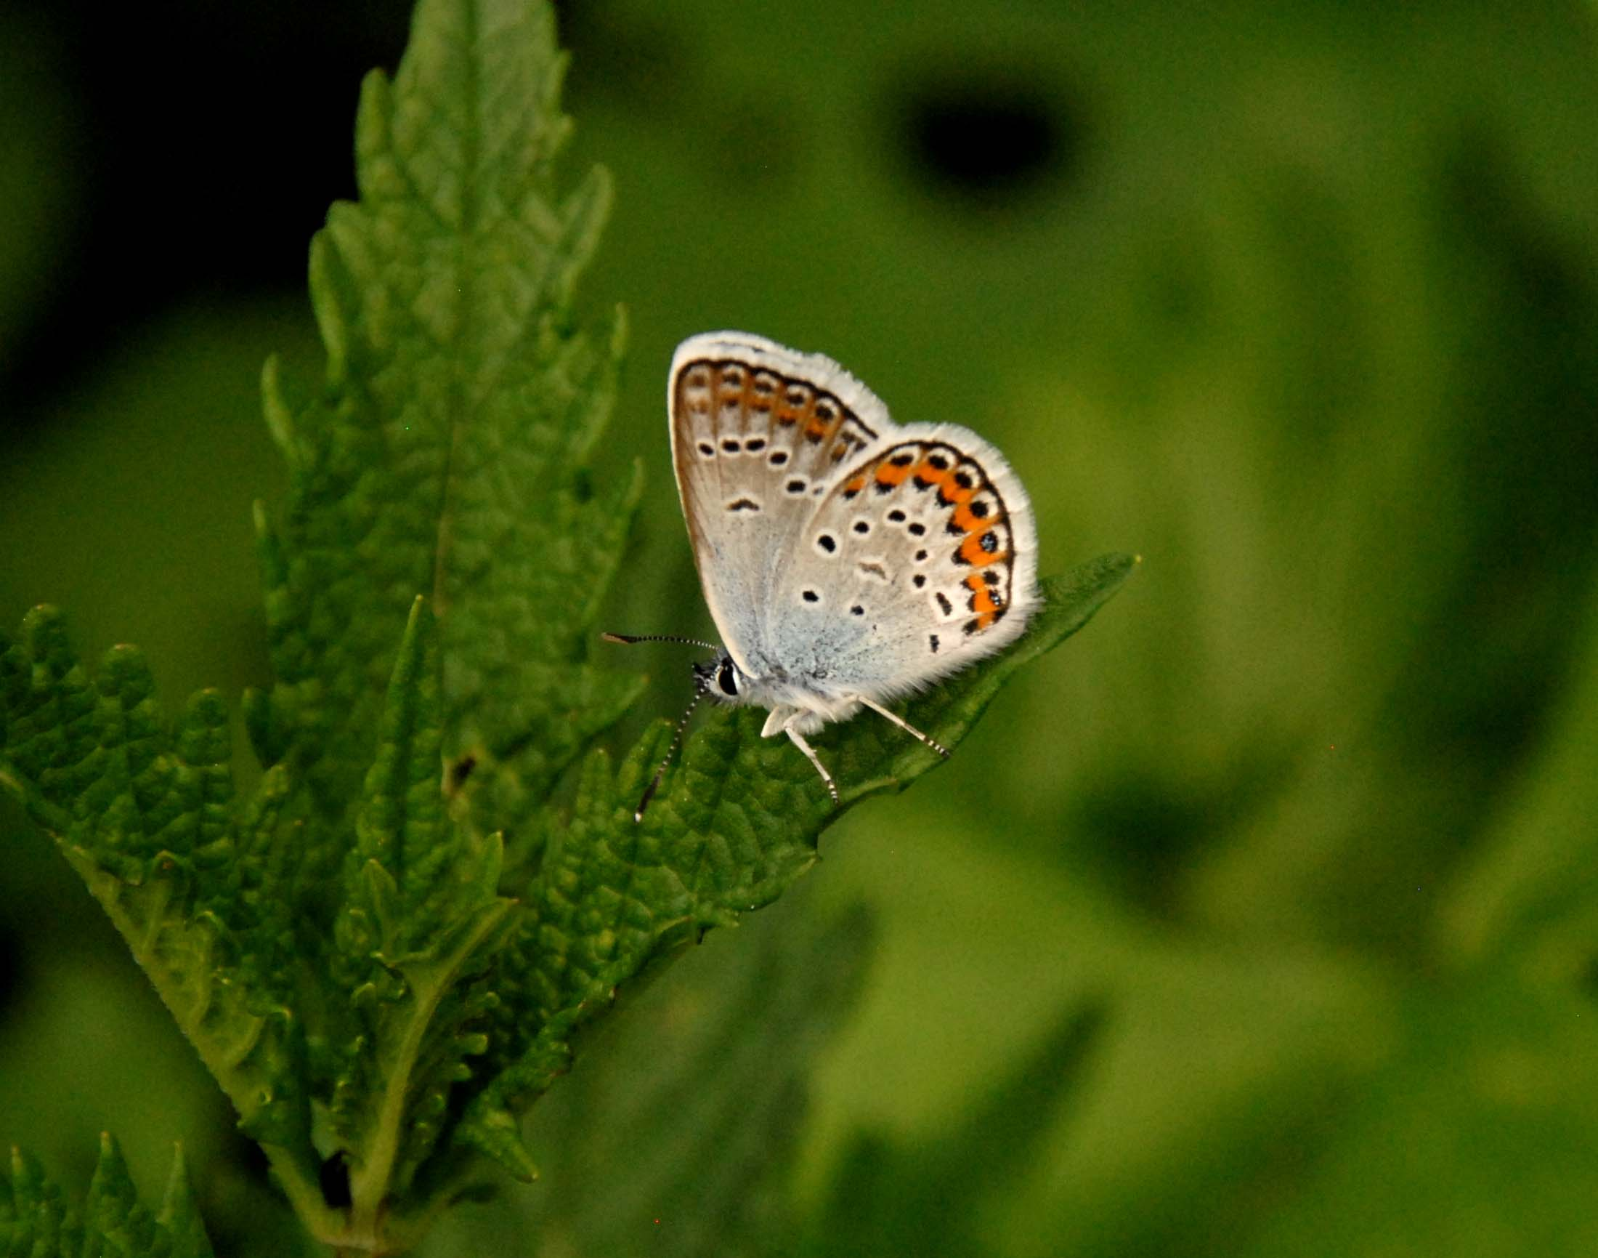
der argus-Bläuling,
der heute vermutlich dort verschwunden ist
Plebeius argus

Slide 15
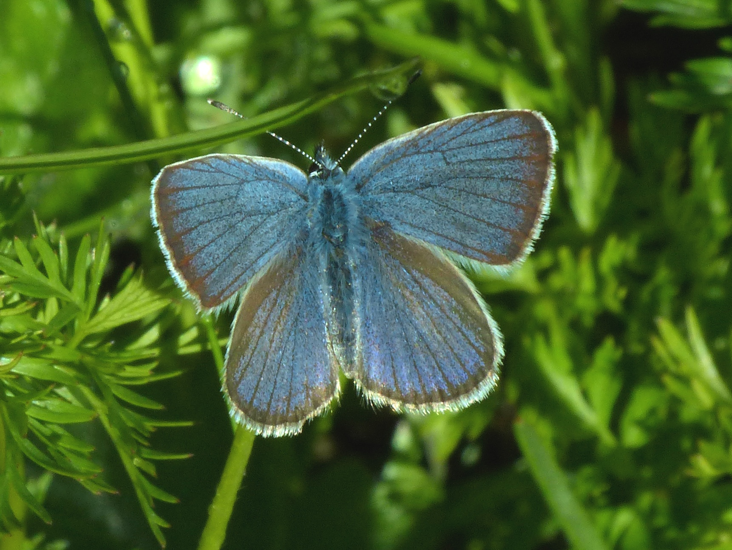
und der semiargus-Bläuling,
der heute vermutlich ebenso verschwunden ist

Slide 16
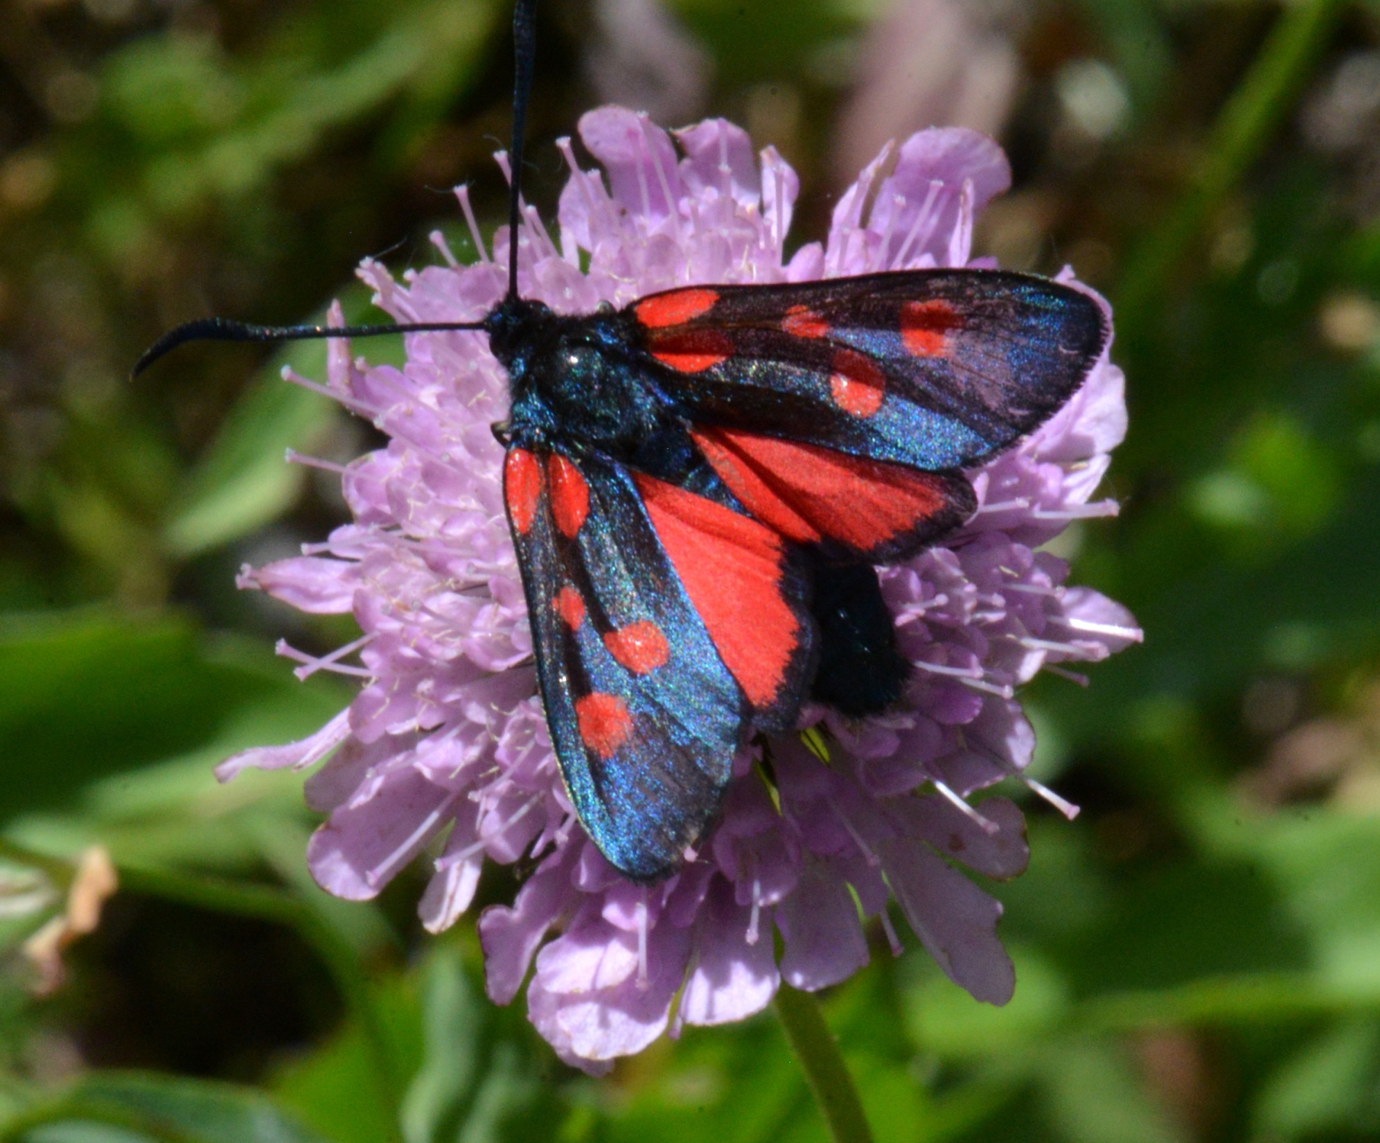
das trifolii-Blutströpfchen,
das vermutlich ebenfalls verschwunden ist

Slide 17
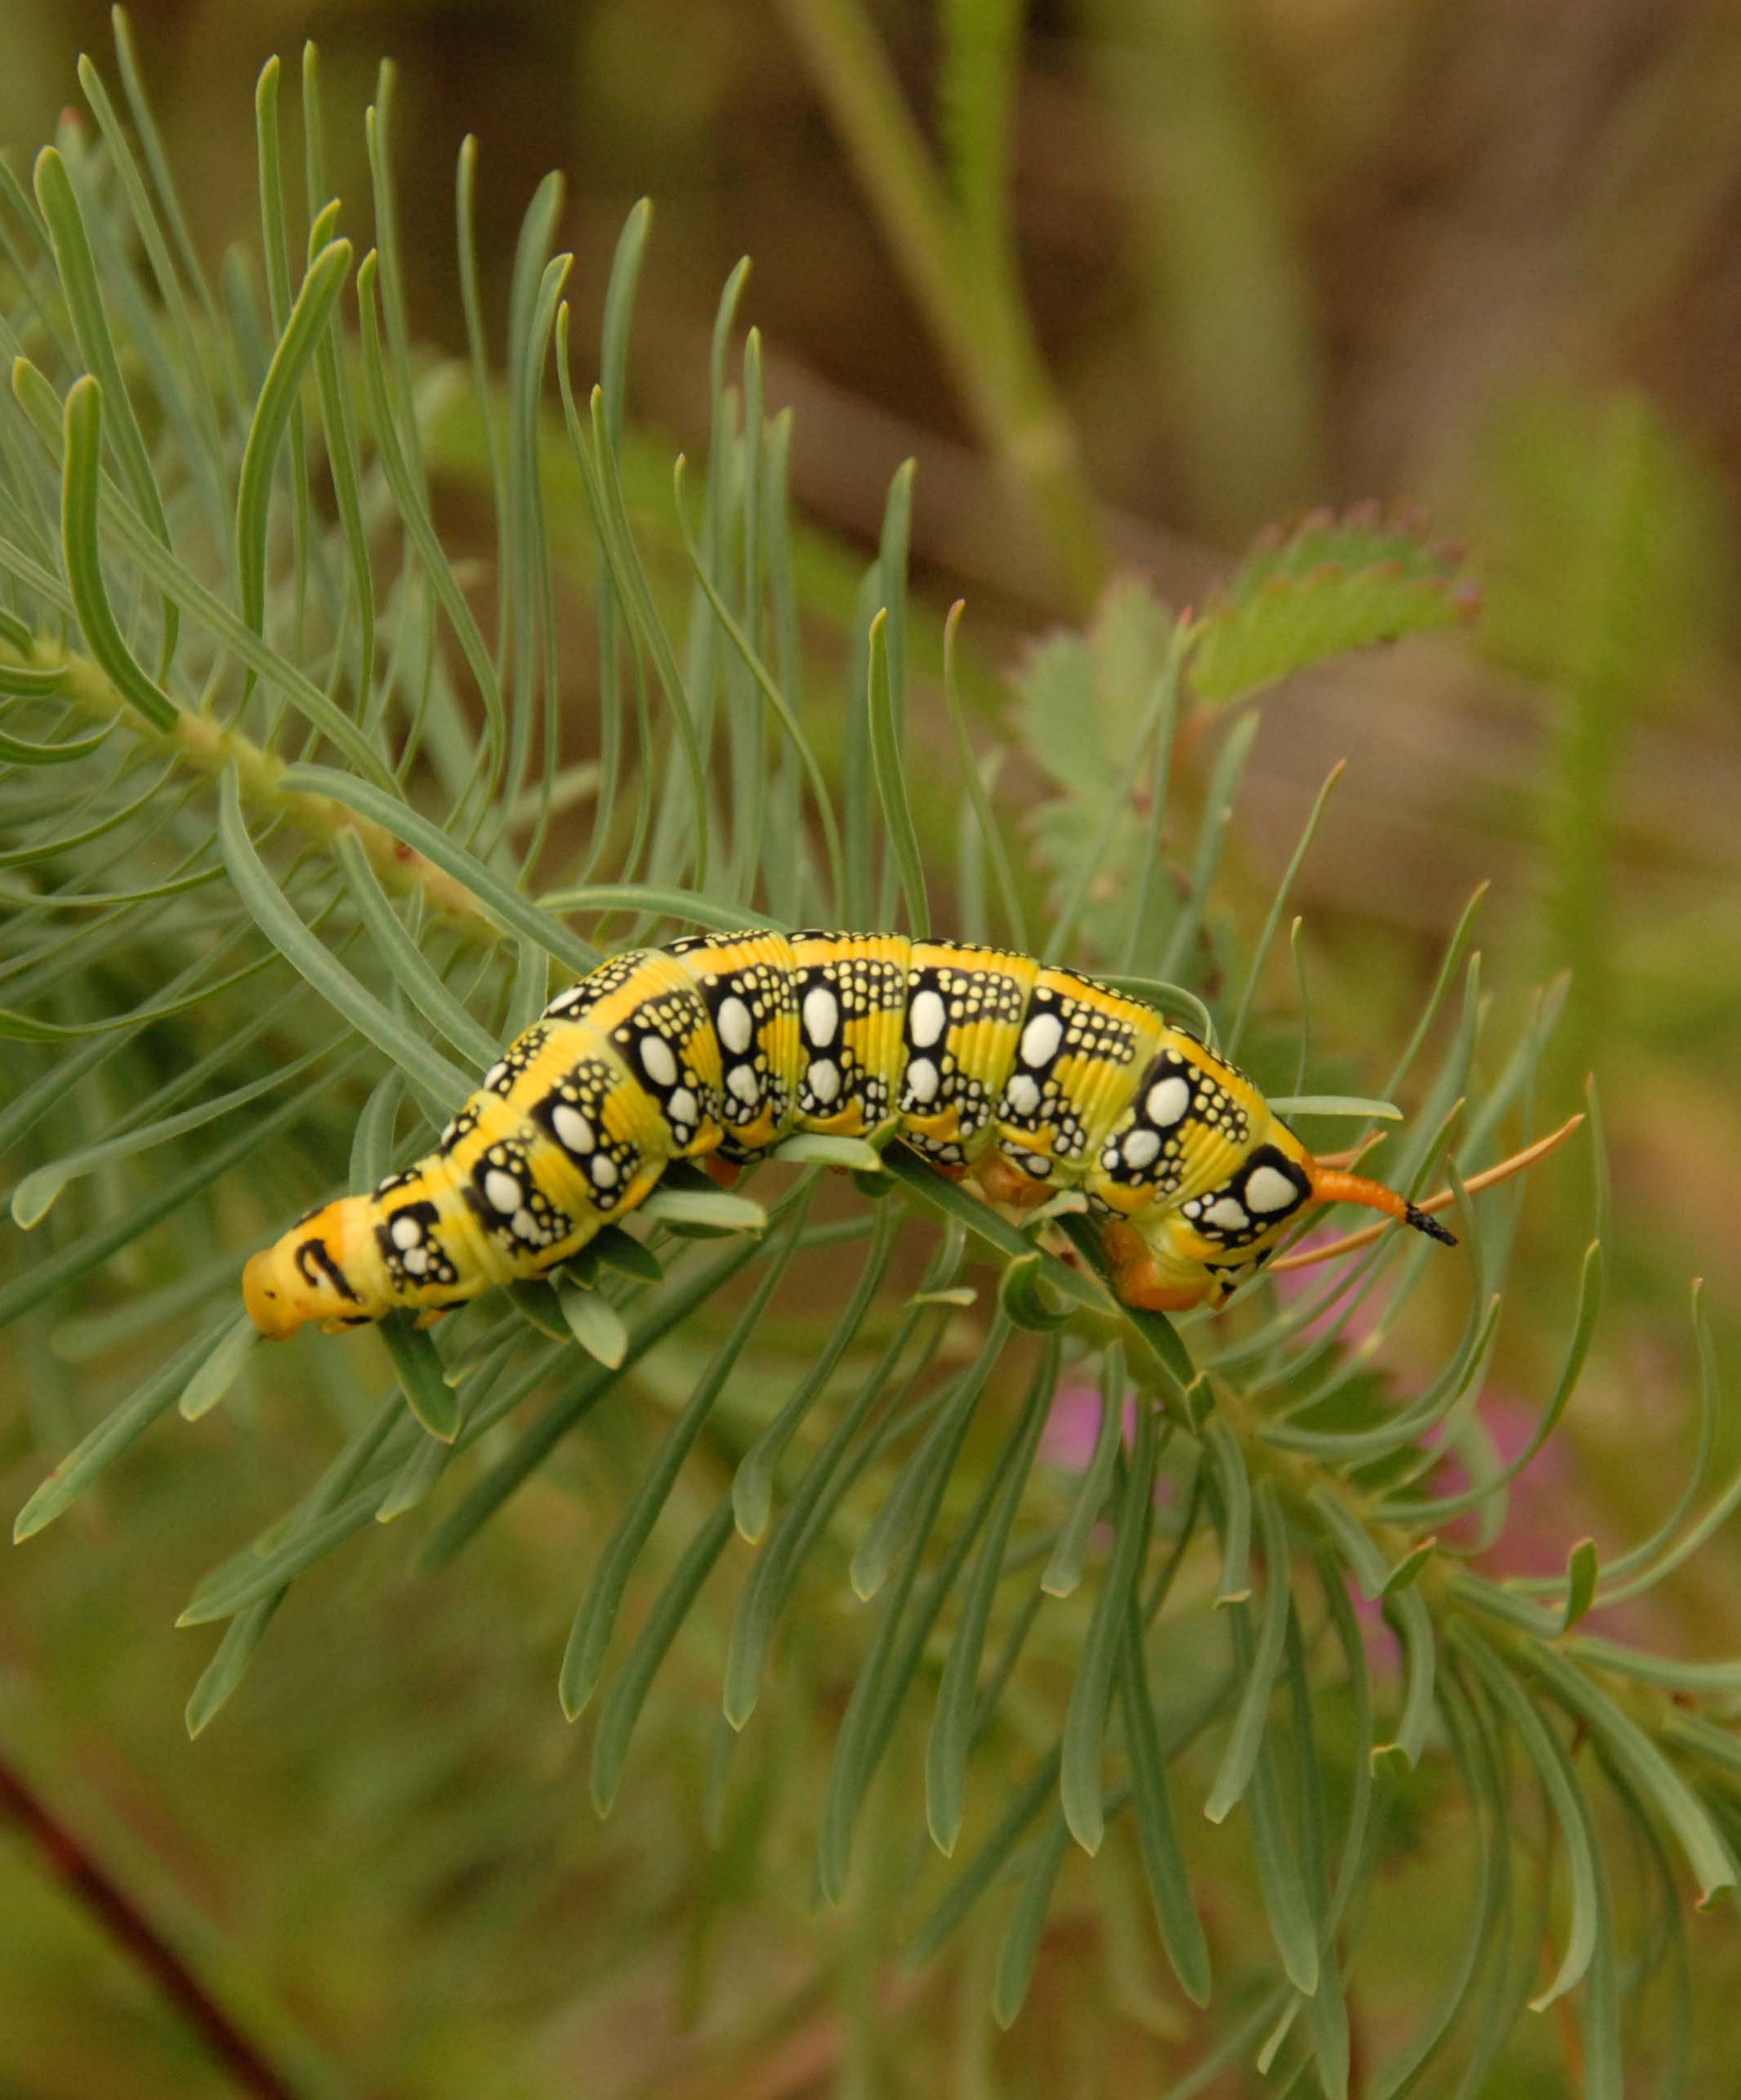
der Wolfsmilch-Schwärmer

Slide 18
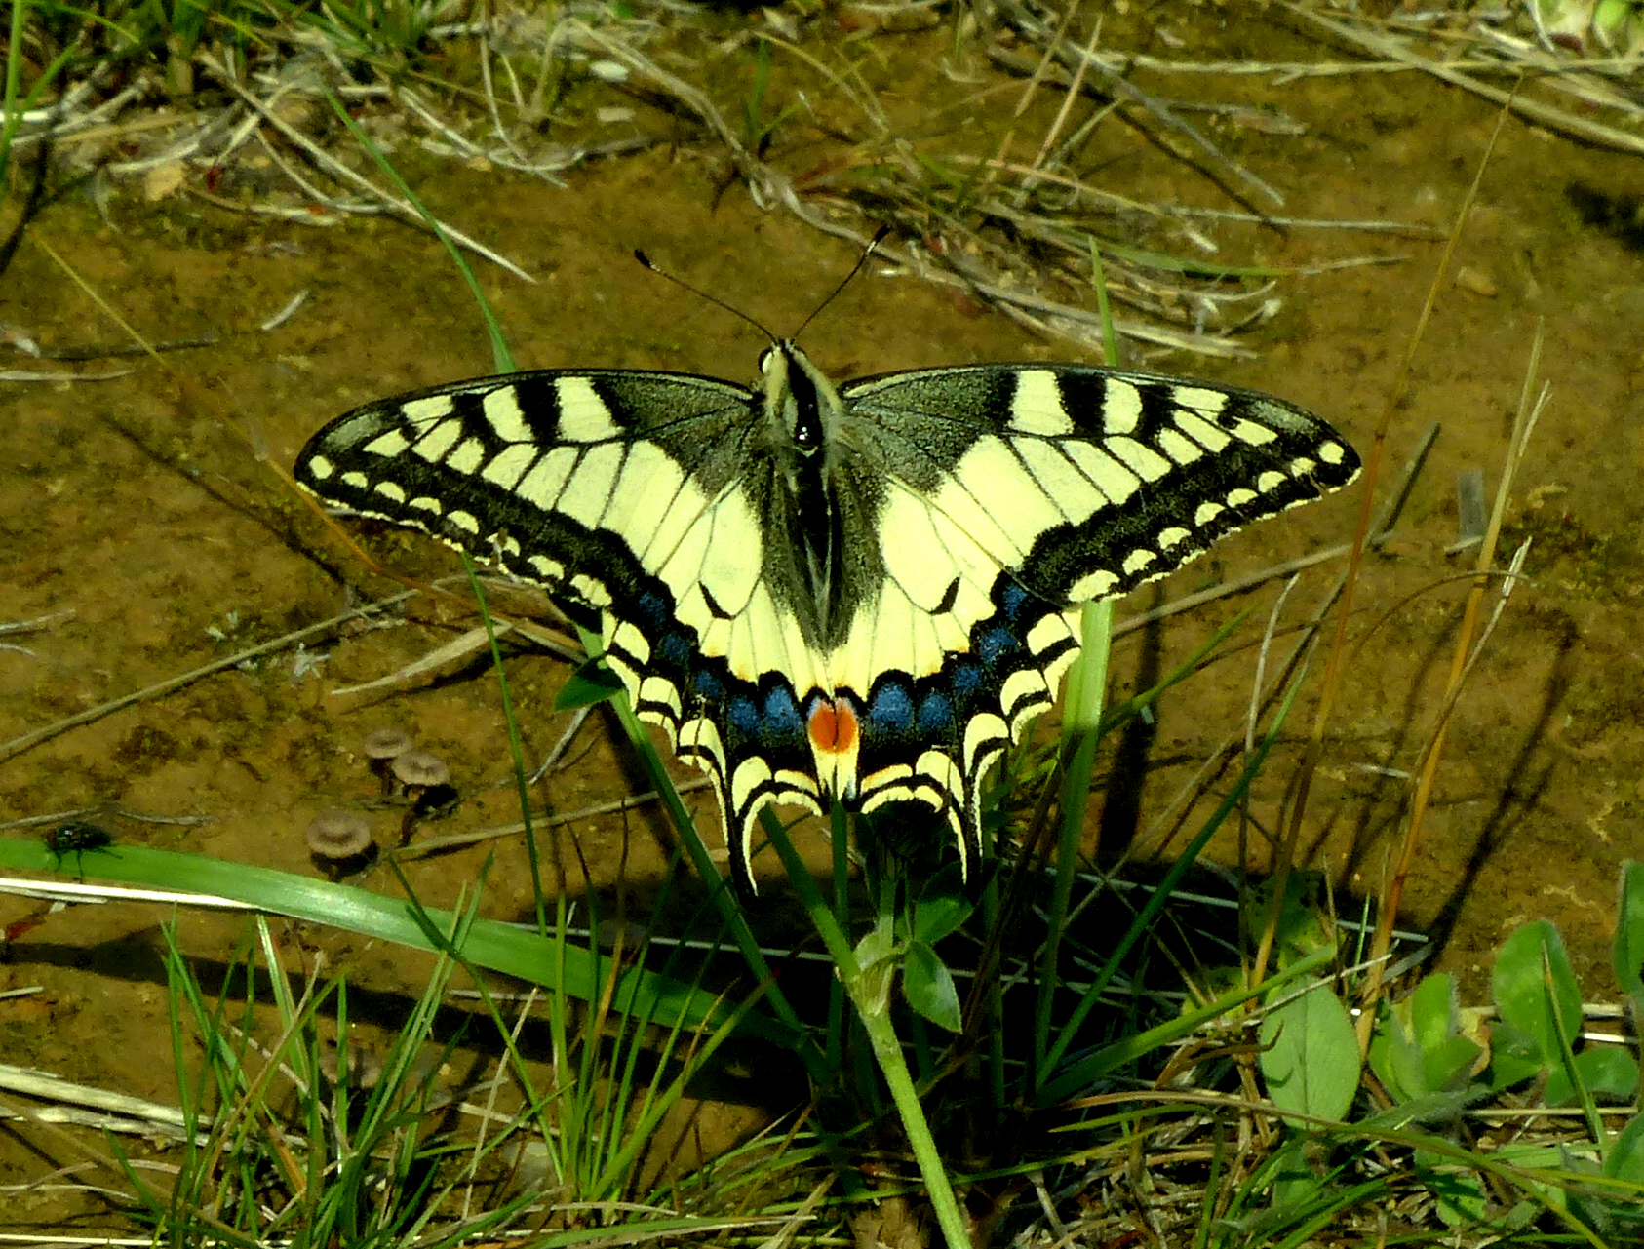
Der Schwalbenschwanz,
braucht karge Wiesen mit offenem Erdboden.
Sonst kann er seine Eier nicht ablegen
15376

Slide 19
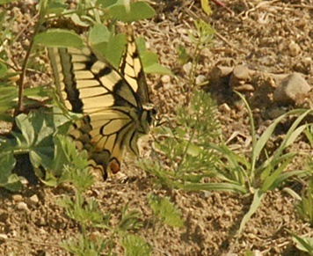
der Schwalbenschwanz legt seine Eier im freien Flug ab und braucht
Platz rund um die Möhre:

Slide 20
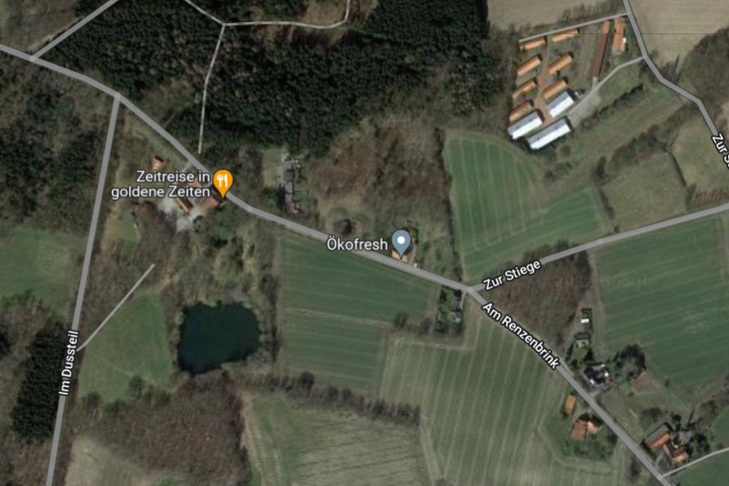
häufig bin ich diesen Weg zum „Renzenbrink“ hinauf gegangen:
kurz vor dem Restaurant gab es Schillerfalter an den Pfützen am Weg

Slide 21
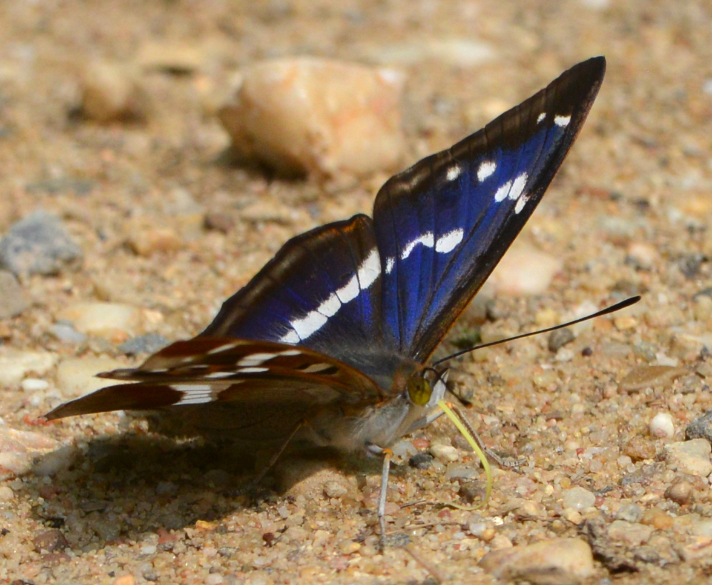
11913

Slide 22
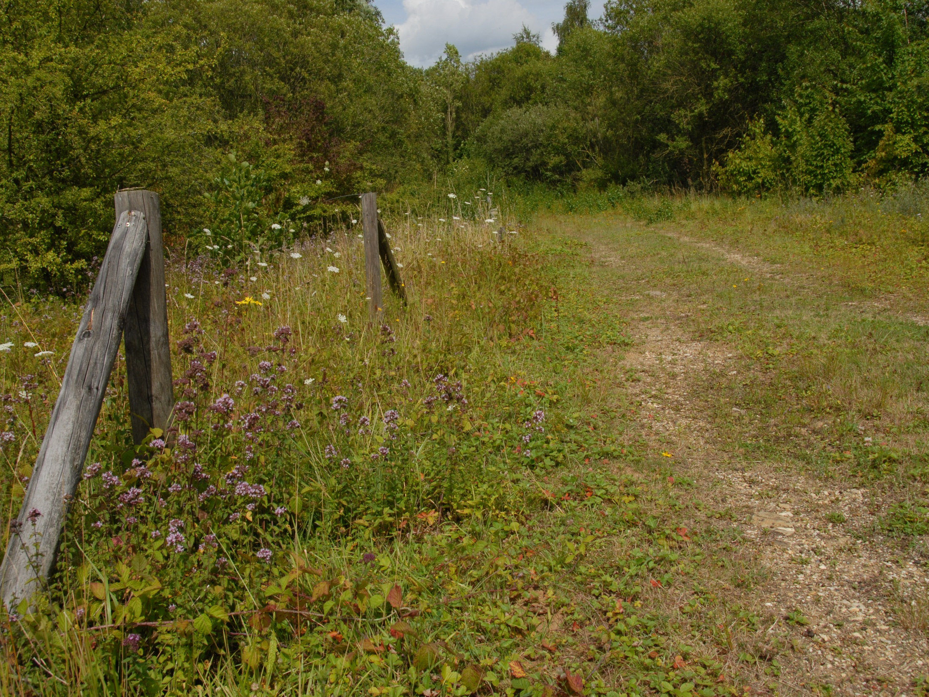
und weiter oben im „Gehn“ gab es noch breite Waldwege, etwa so:
10191

Slide 23
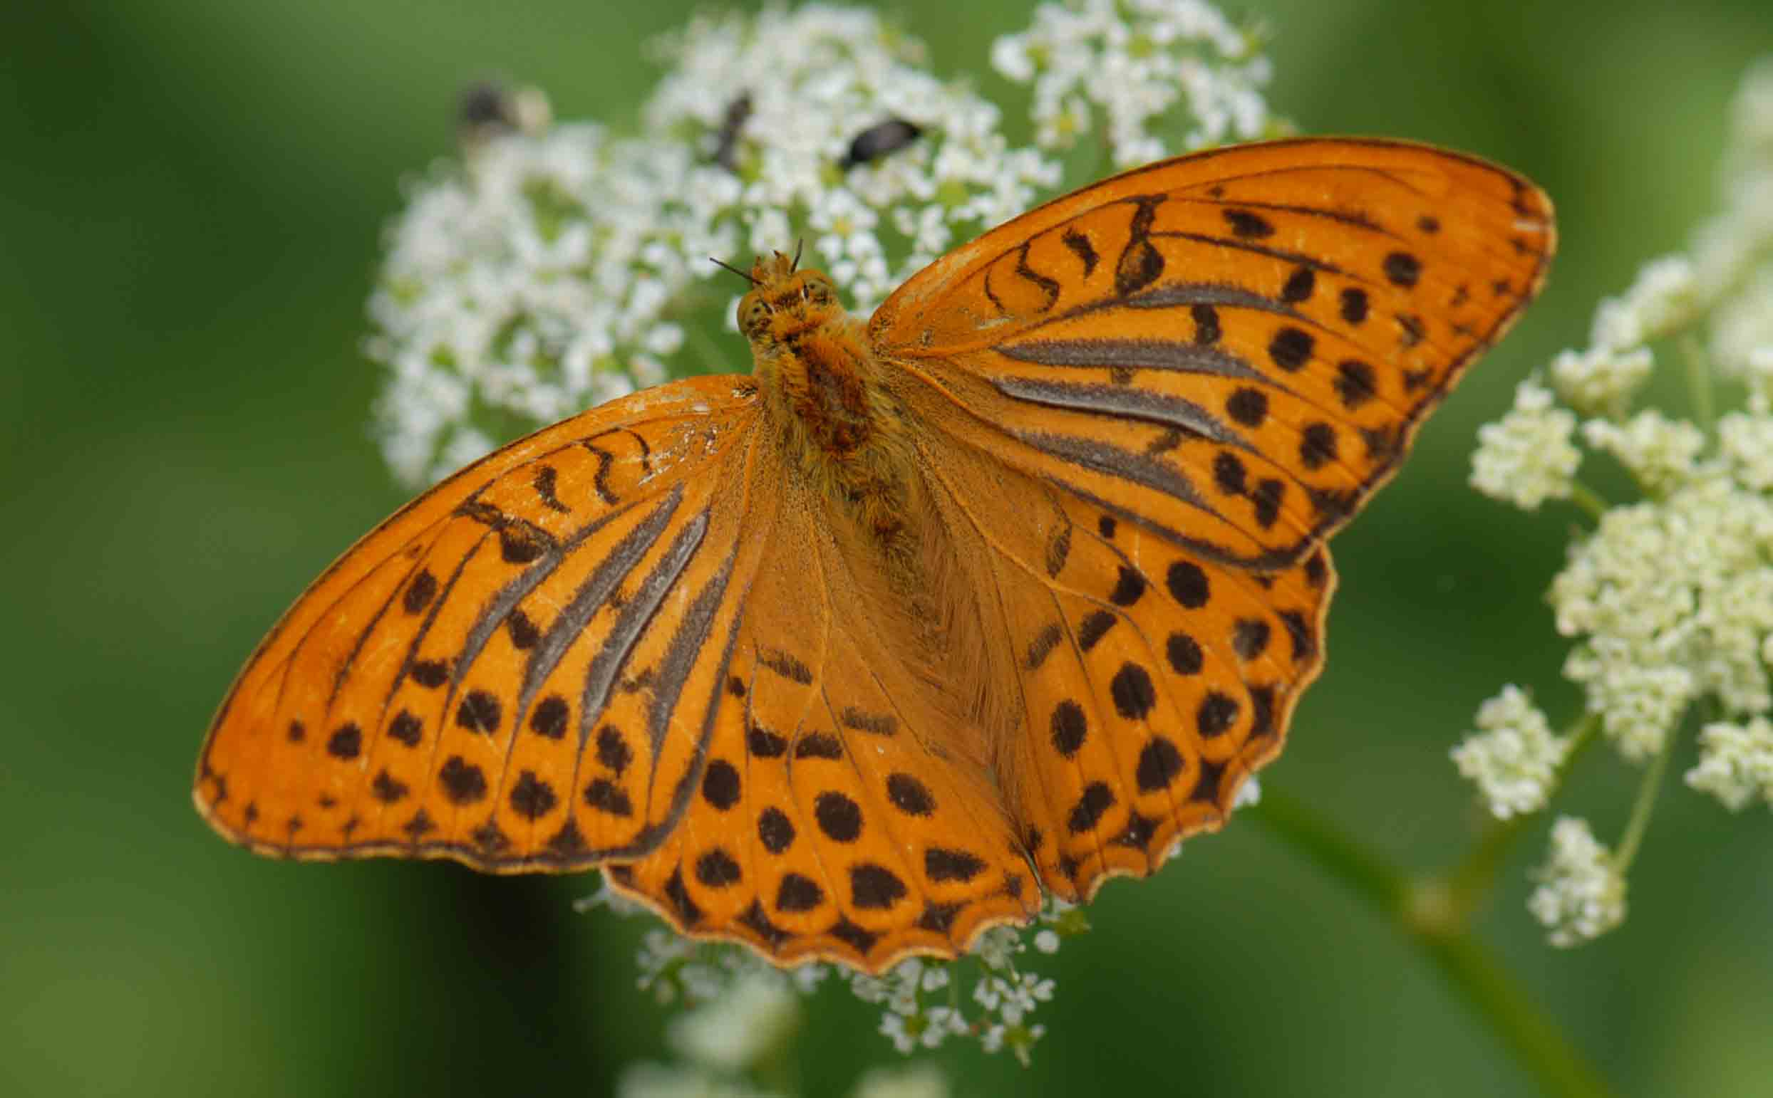
hier flogen
alle 4 Perlmutter-Falter:
der Kaisermantel:

Slide 24
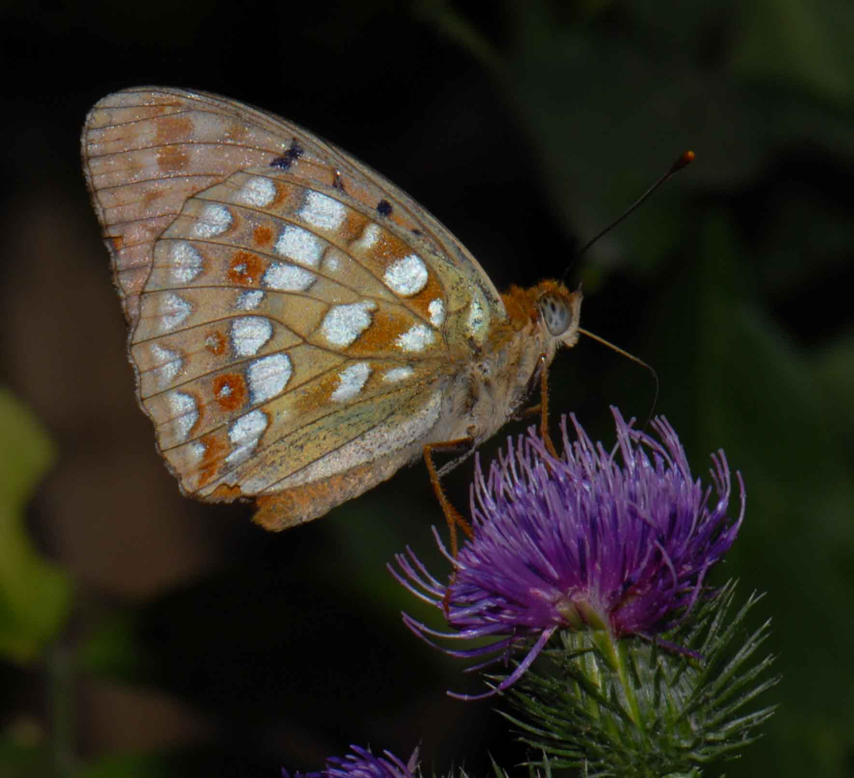
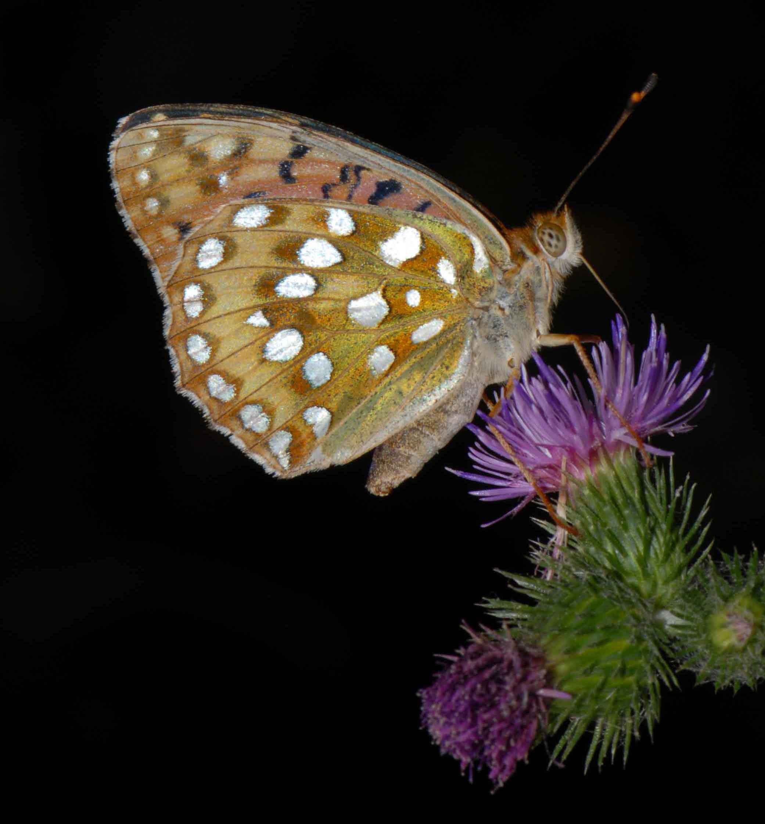
Argynnis aglaja und Argynnis adippe

Slide 25
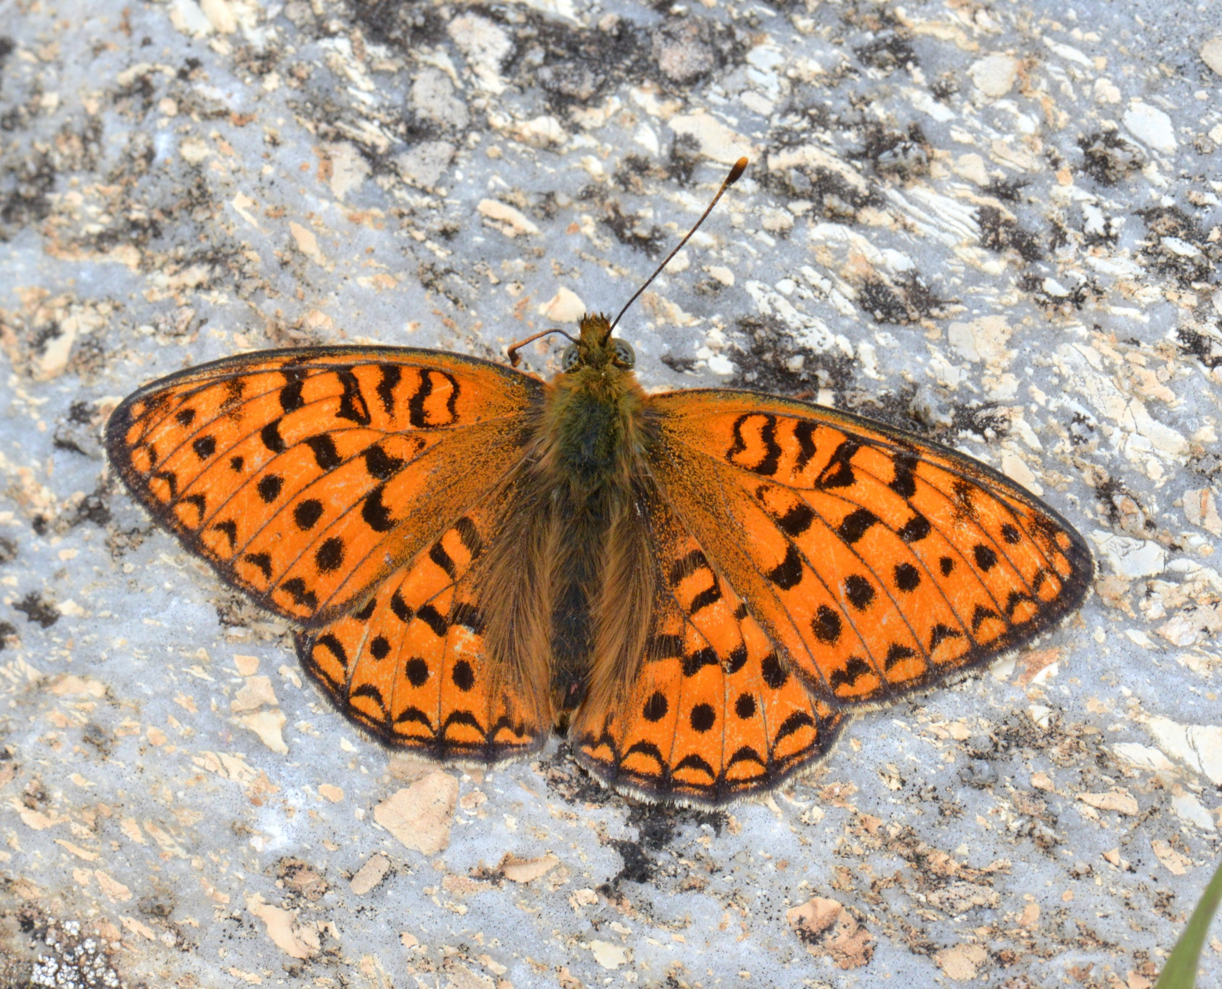
und sogar
Argynnis niobe,
der heute dort mit Sicherheit ausgestorben ist

Slide 26
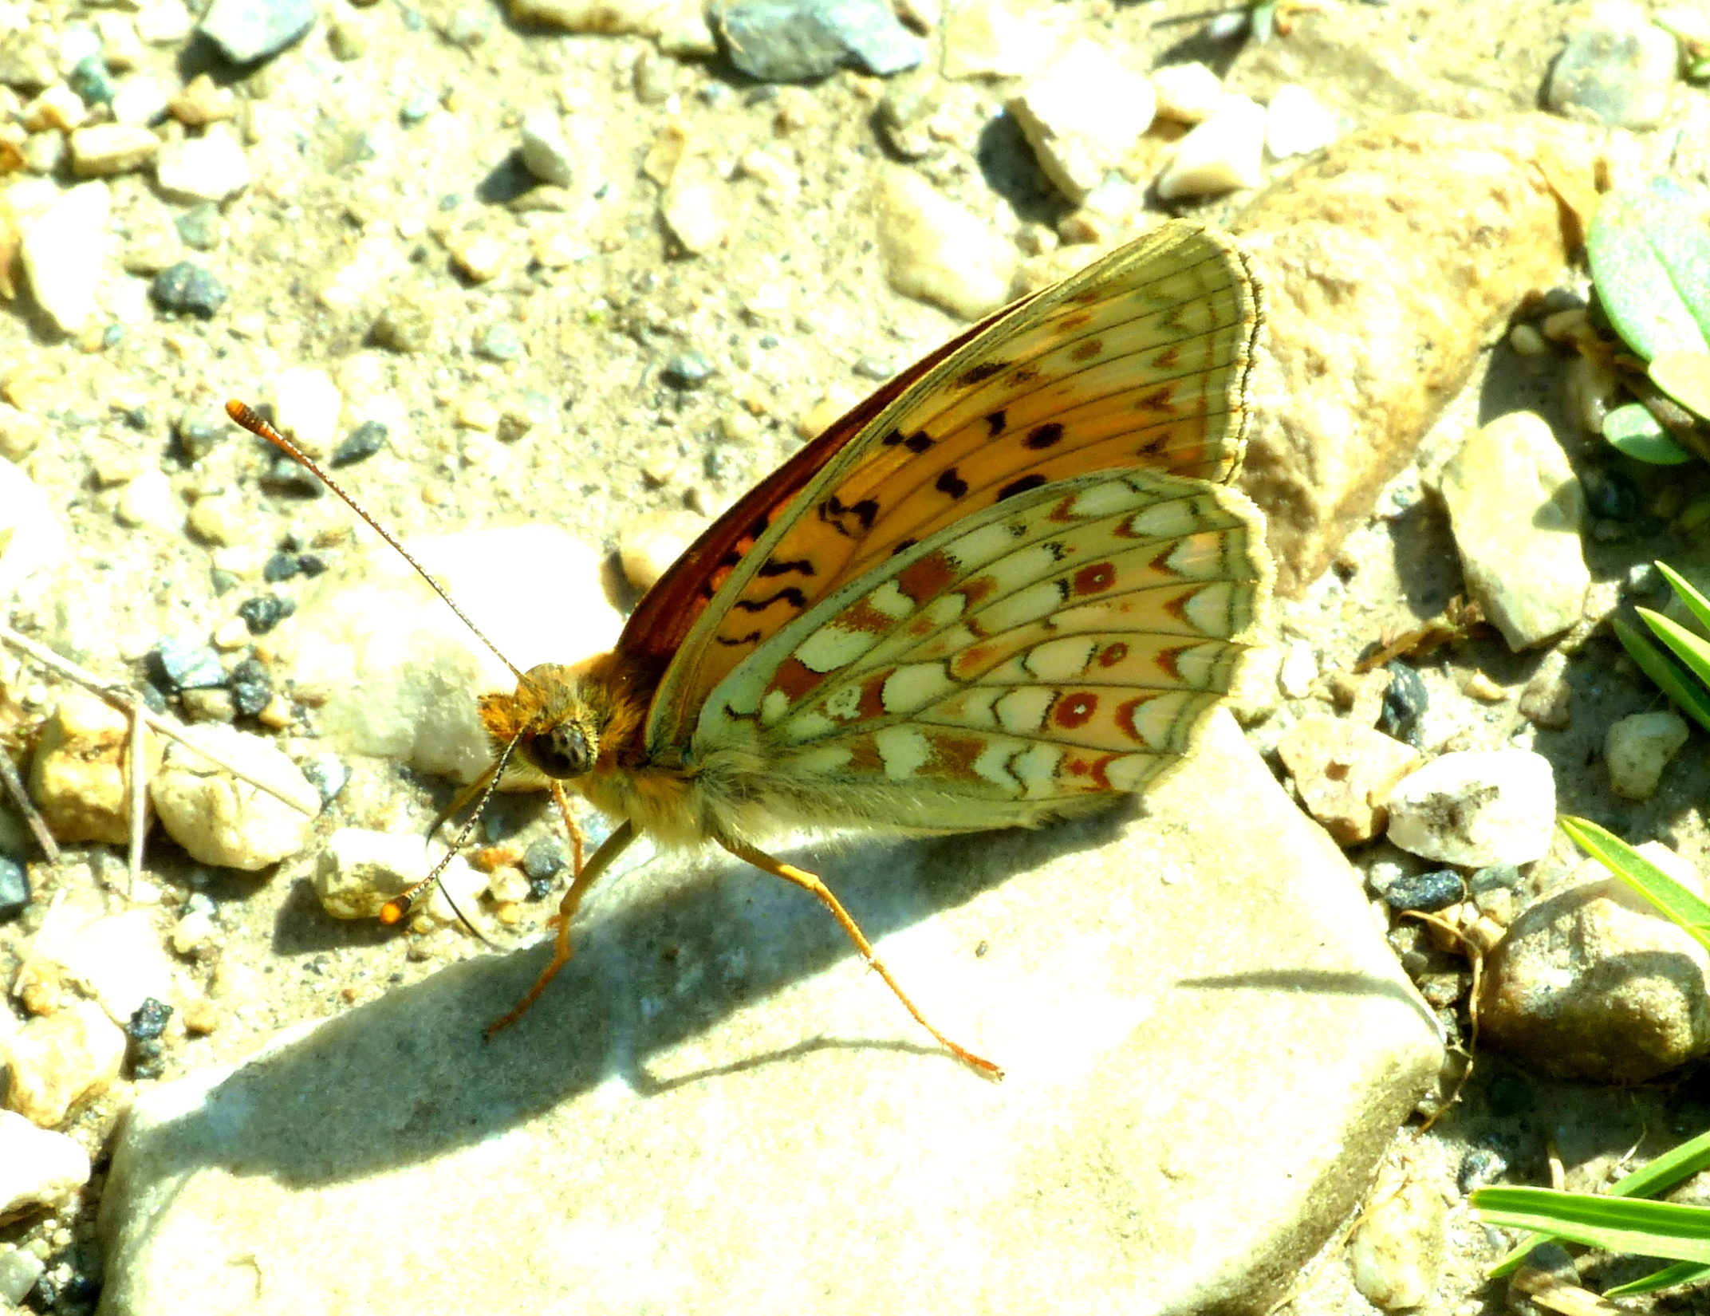
Argynnis niobe

Slide 27
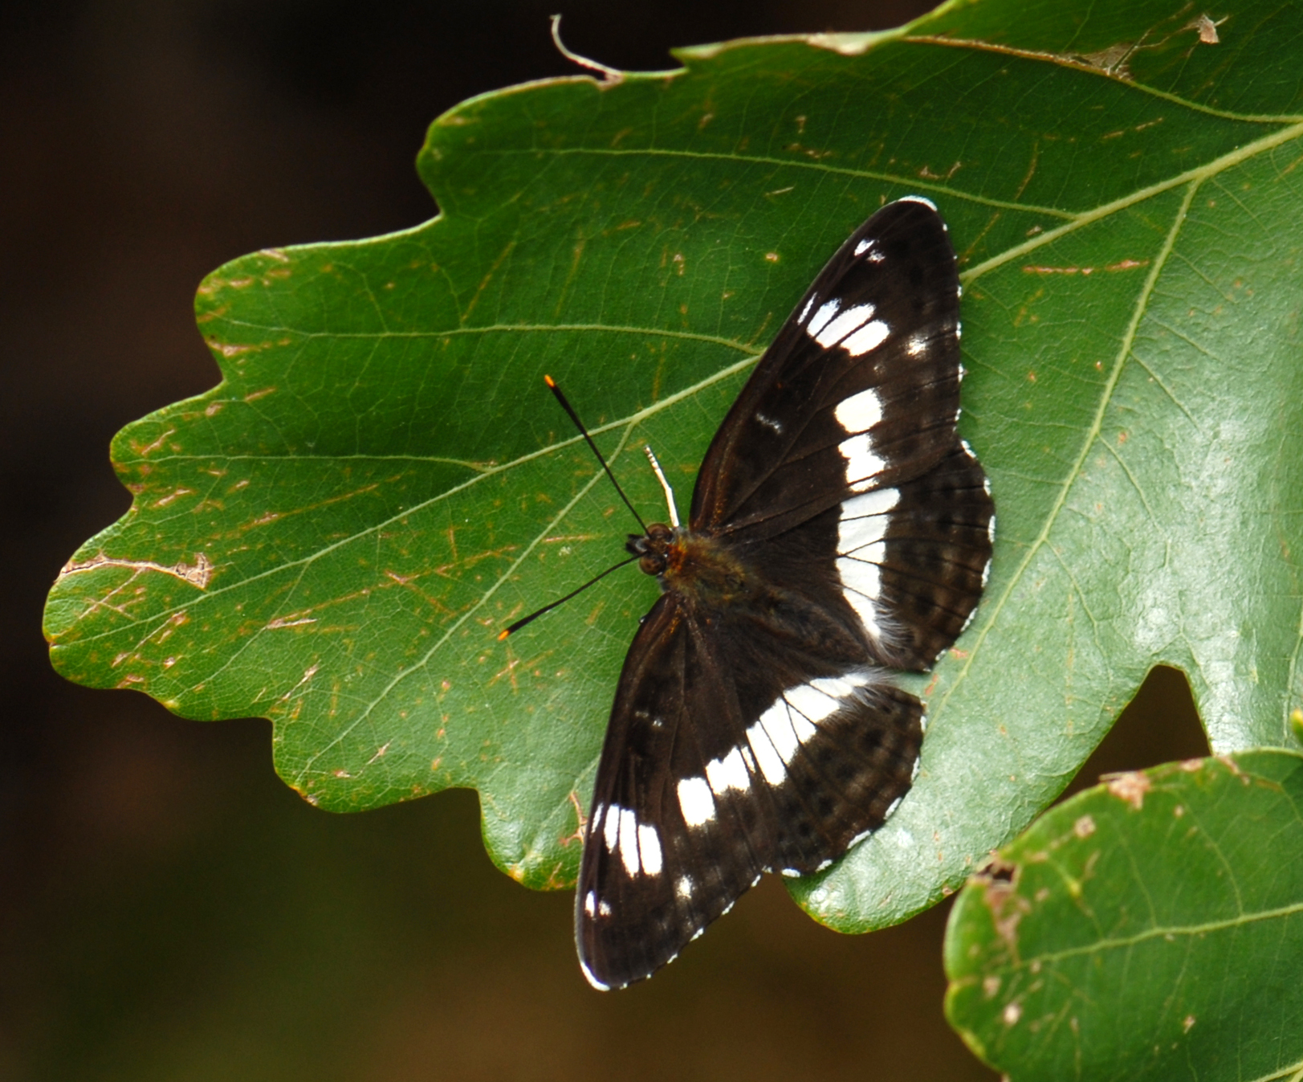
auch der
Kleine Eisvogel
kam dort vor:

Slide 28
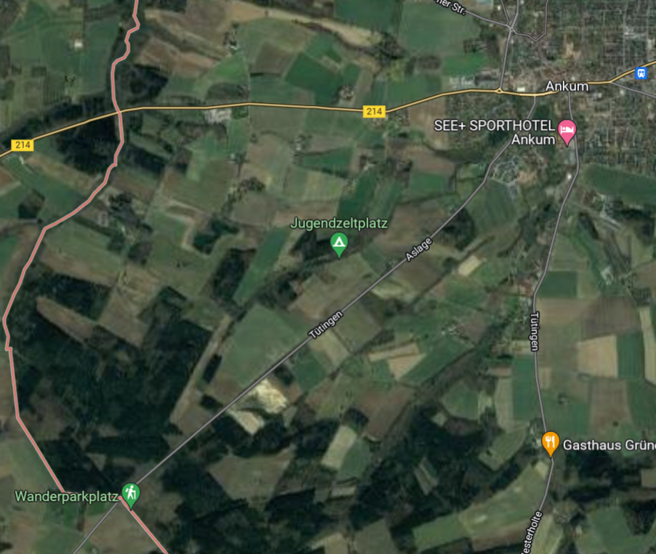
besonders reichhaltig an Schmetterlingen waren die Waldwiesen südwestlich von Ankum:

Slide 29
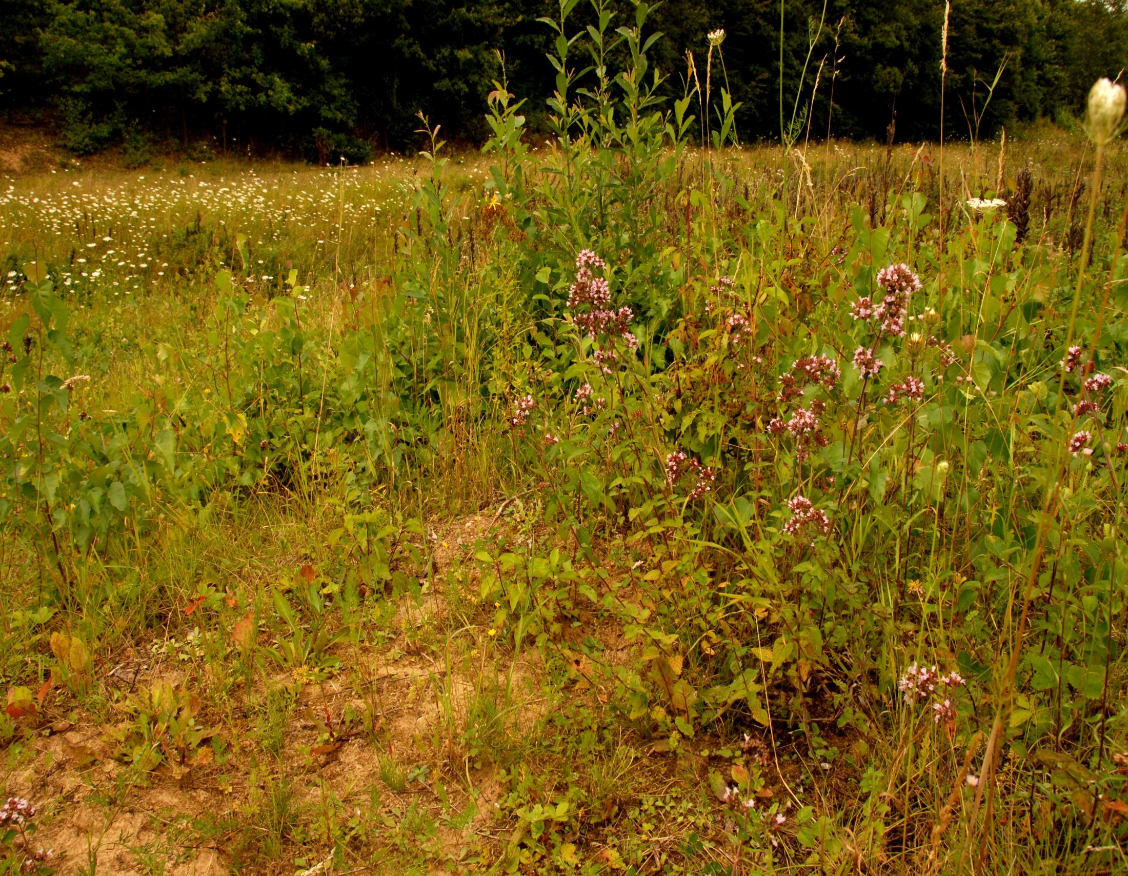
Die Wiesen waren karg,
mit Gras-freien Sandflächen:
10201

Slide 30
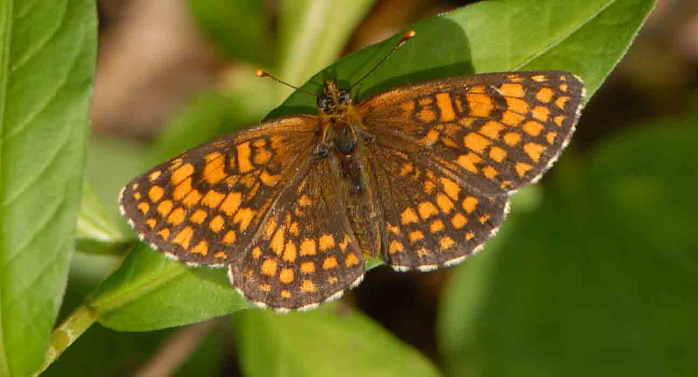
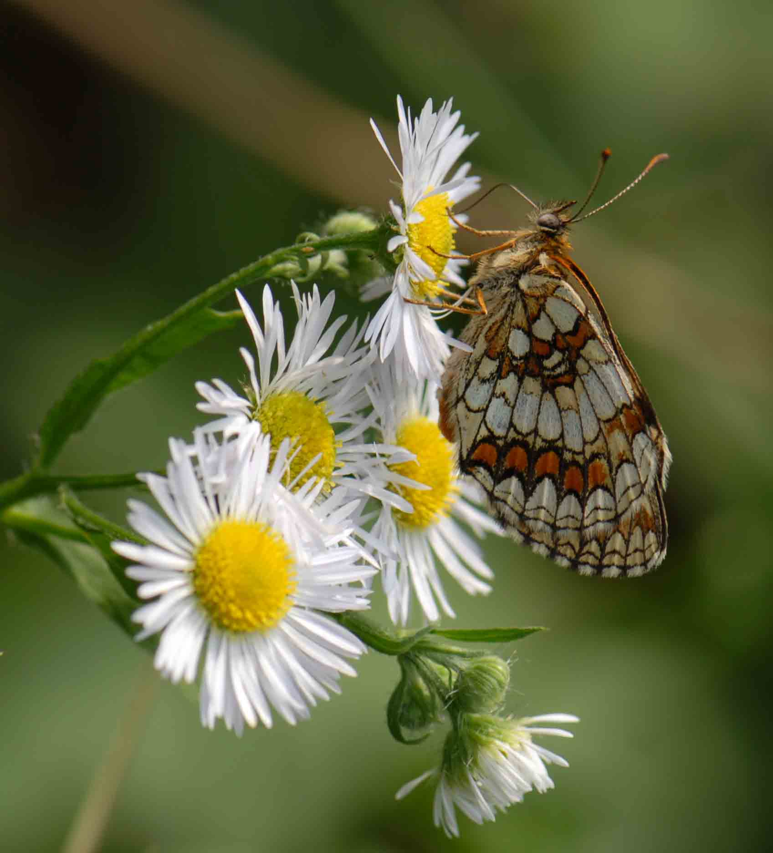
hier flogen damals noch
4 Arten des Scheckenfalters:
athalia, diamina, cinxia und aurinia
das war absolute Spitze!
hier athalia

Slide 31
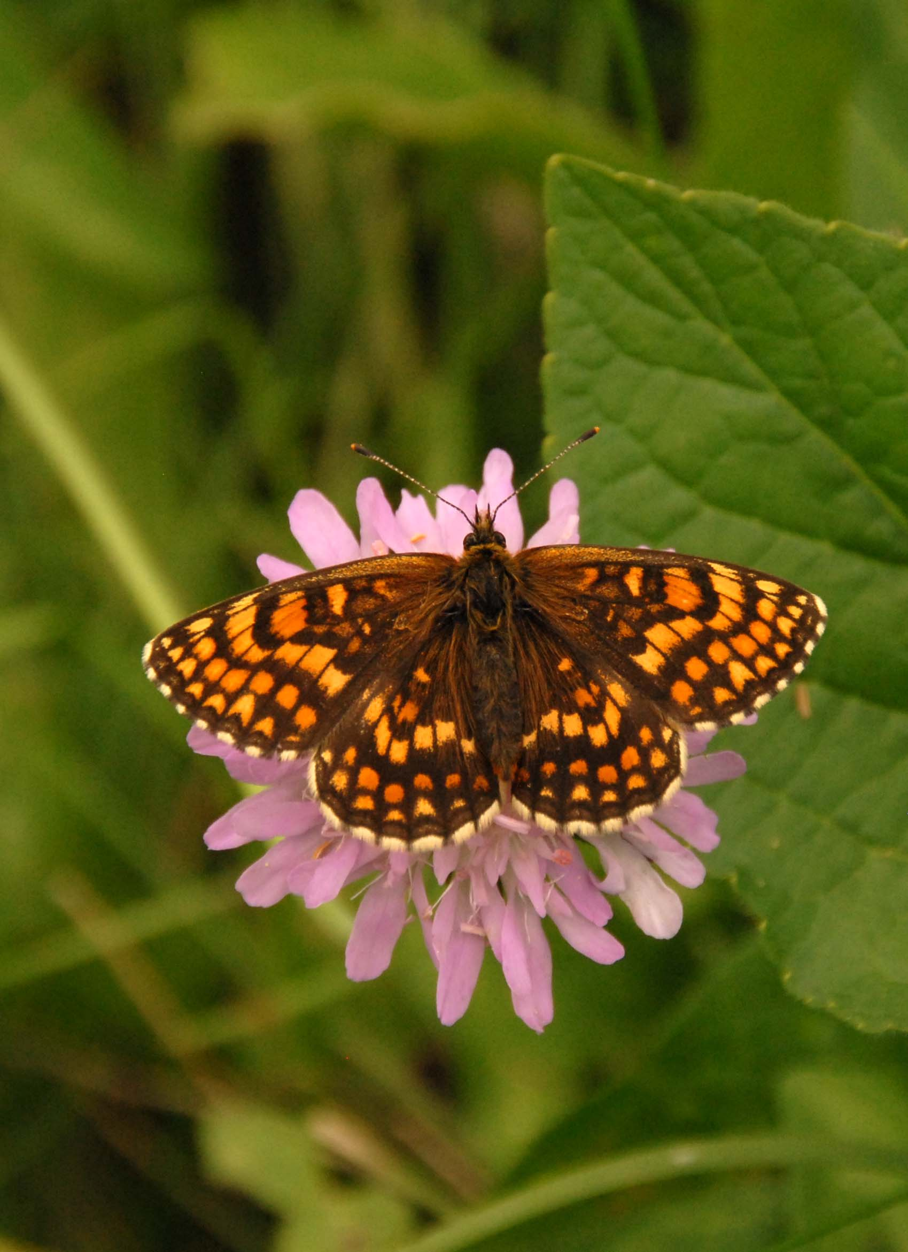
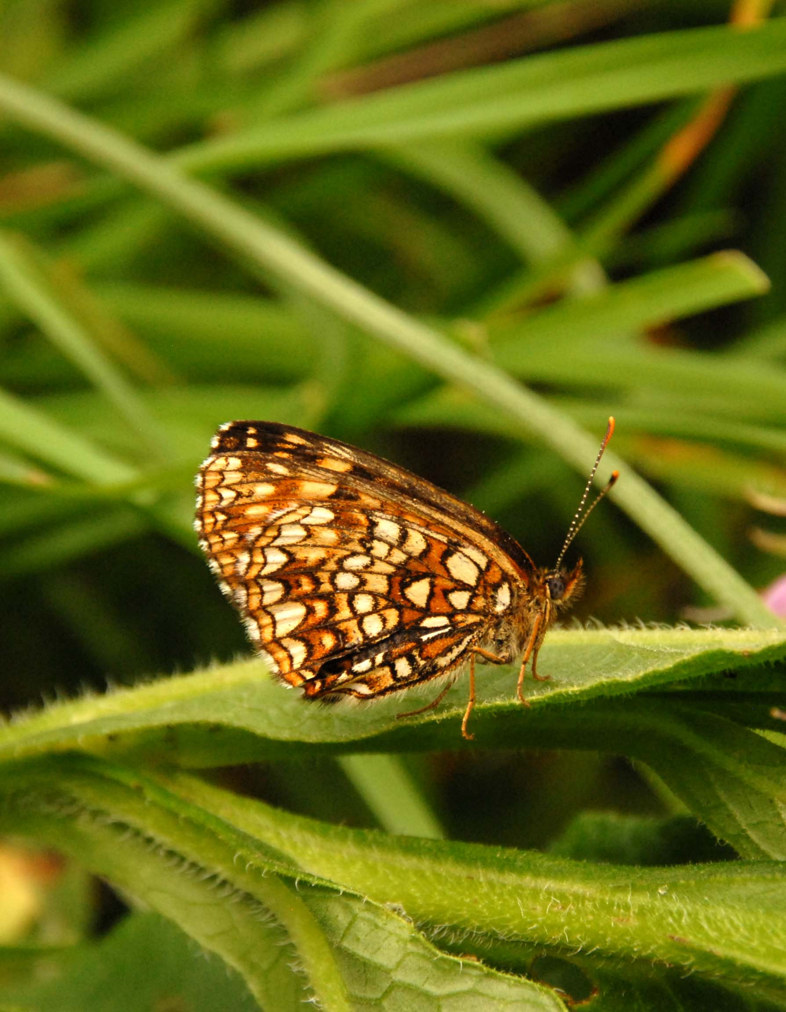
diamina

Slide 32
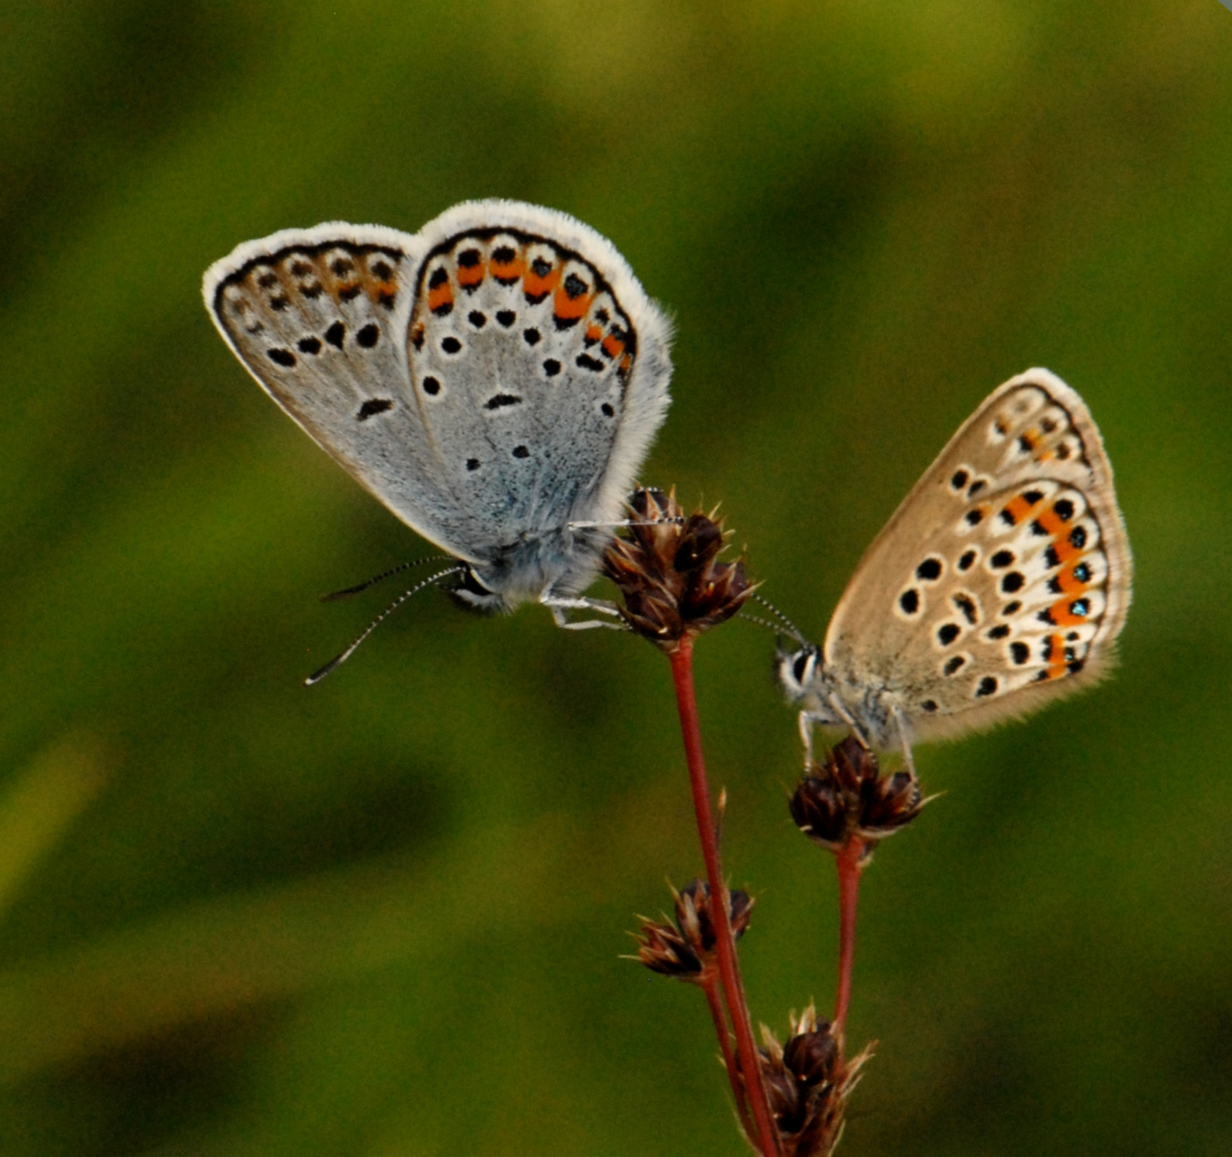
zahlreich waren auch die Bläulings-Arten:
hier der argus-Bläuling

Slide 33
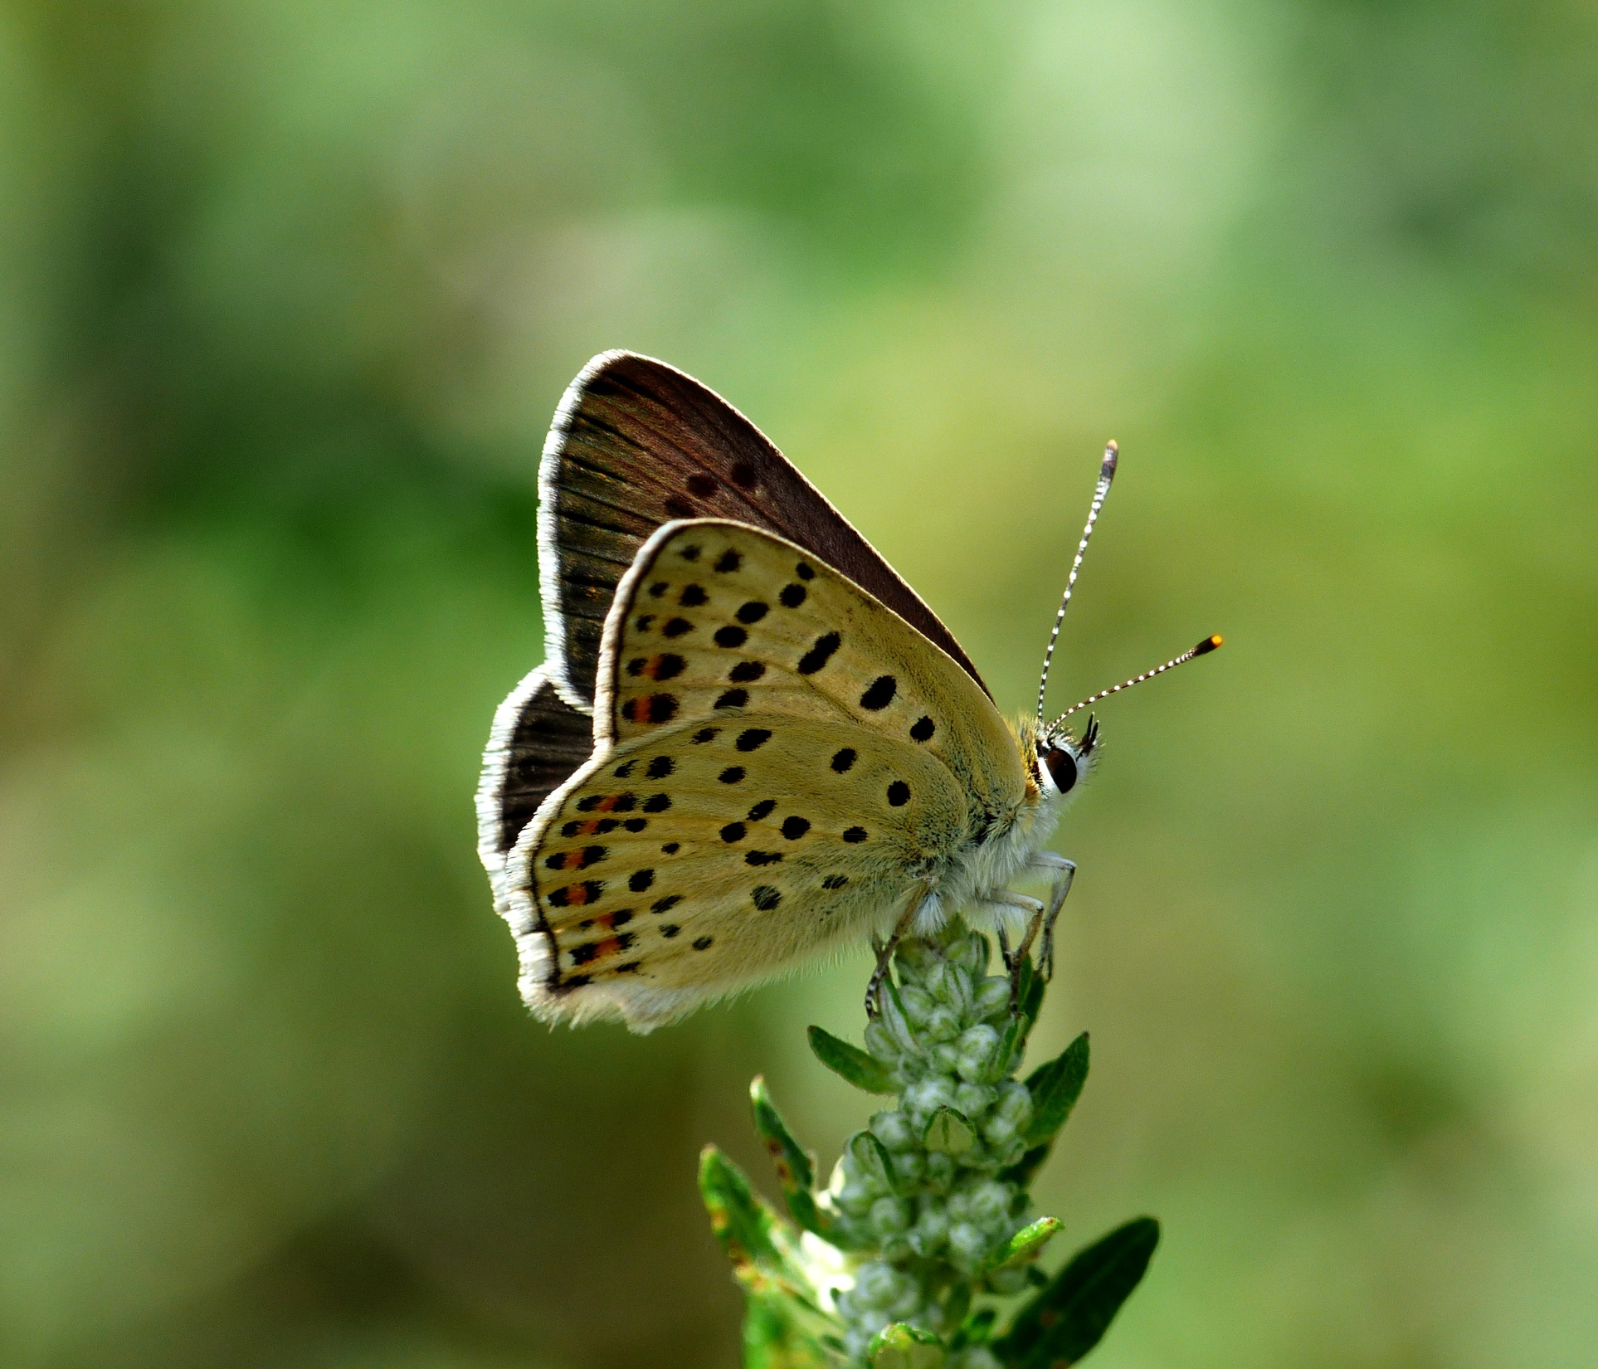
der tityrus-Feuerfalter:

Slide 34
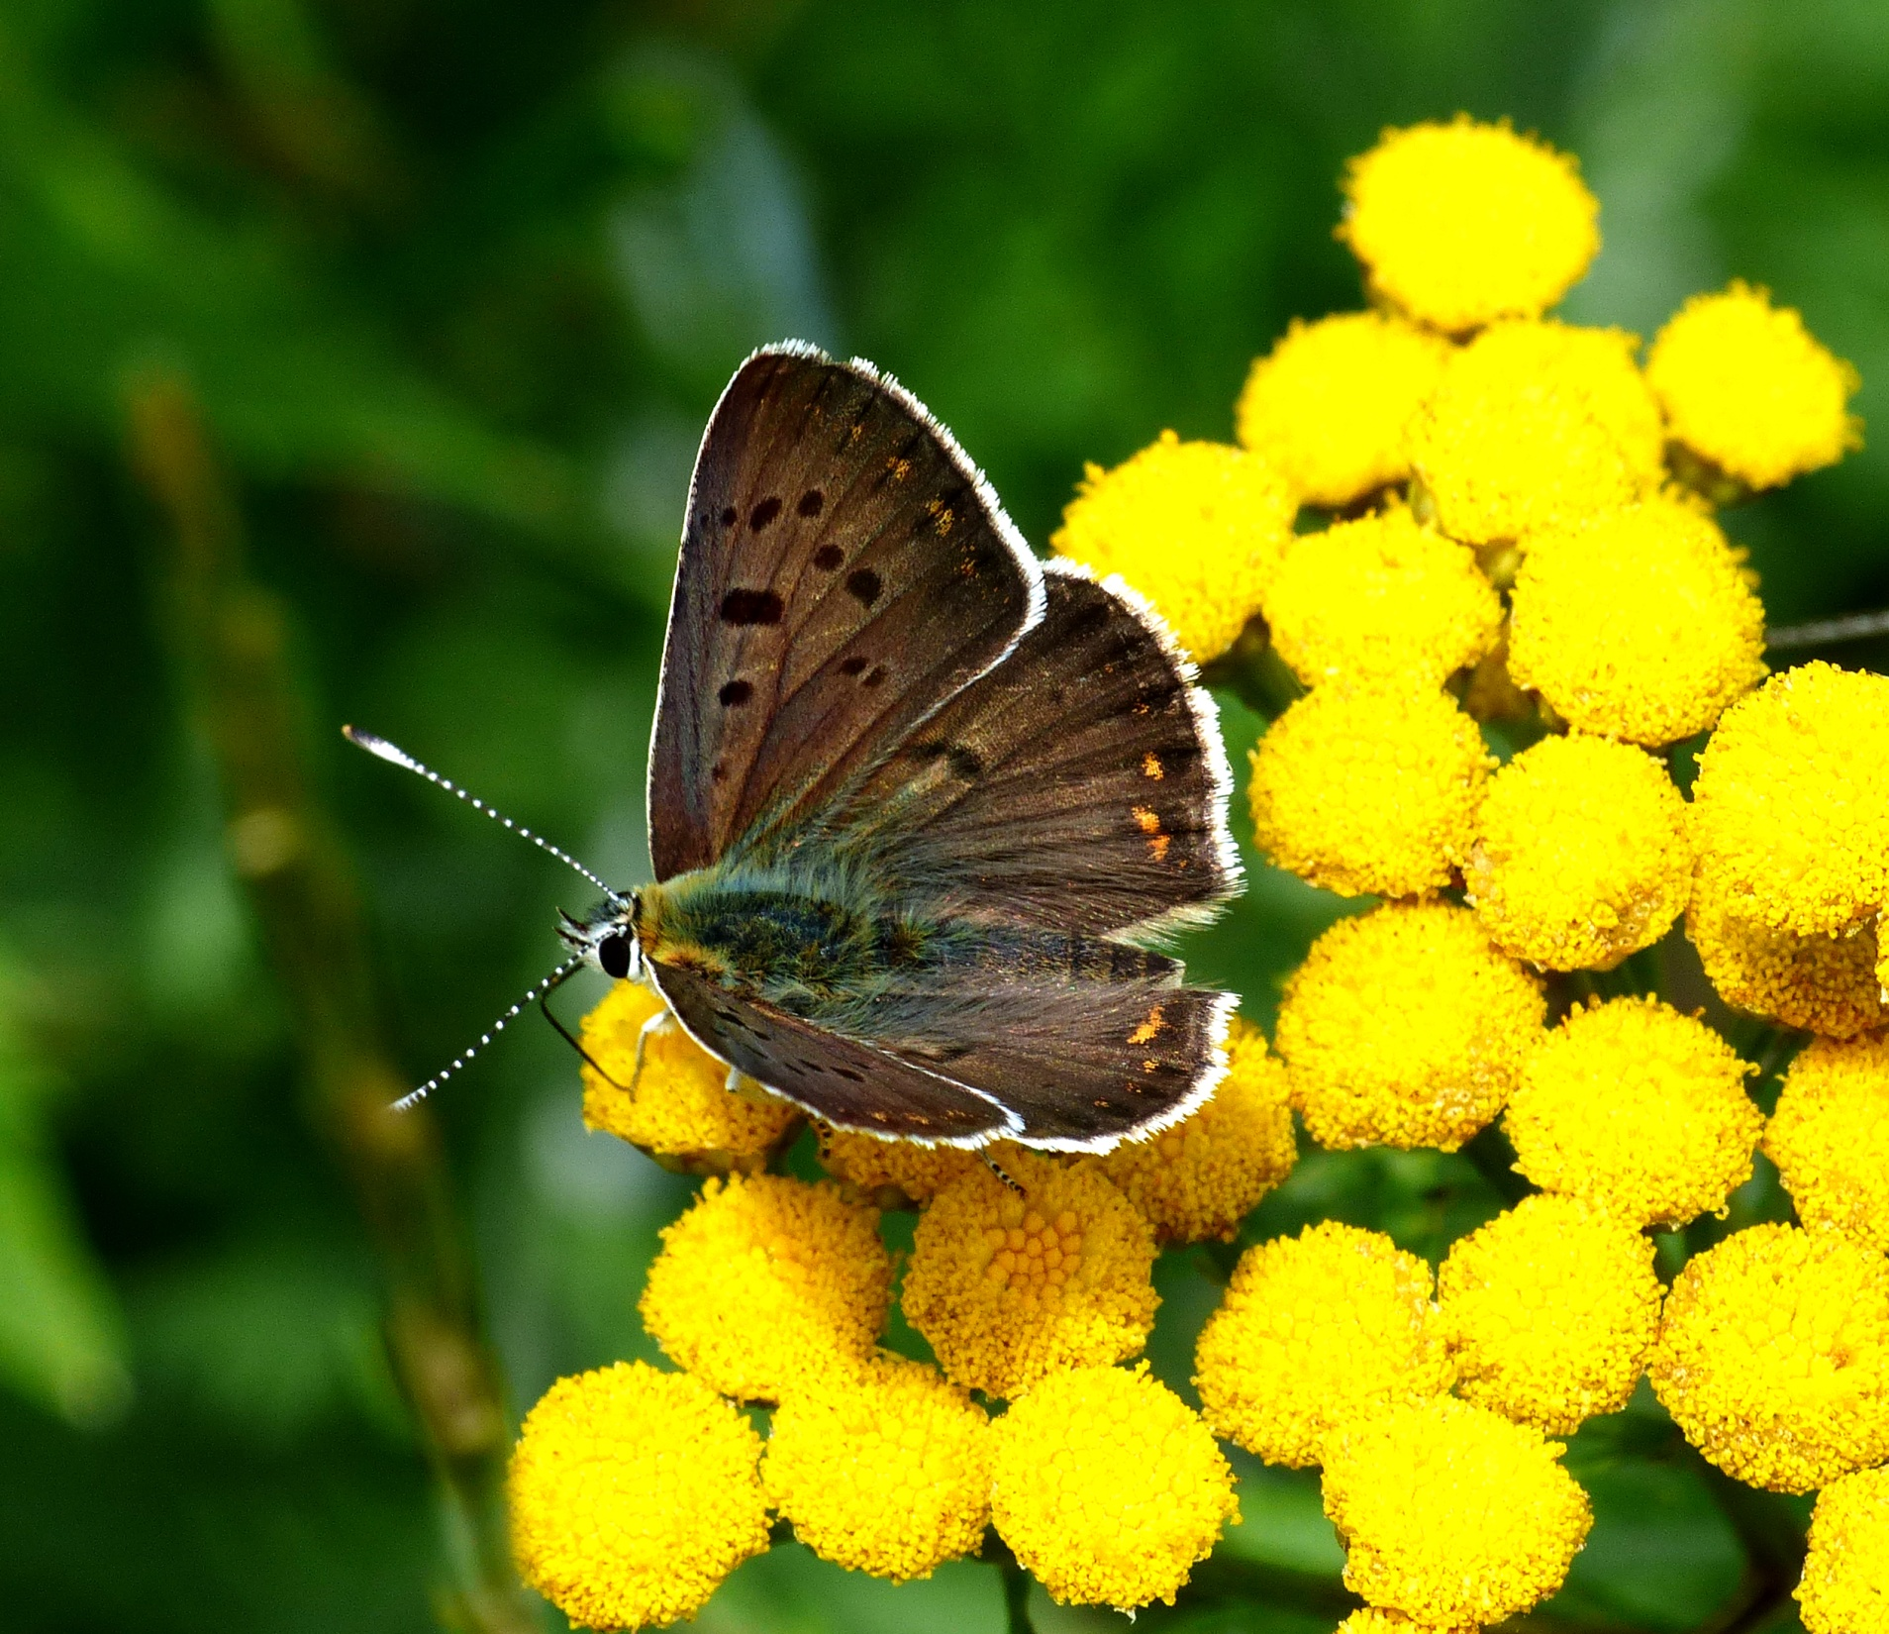

Slide 35
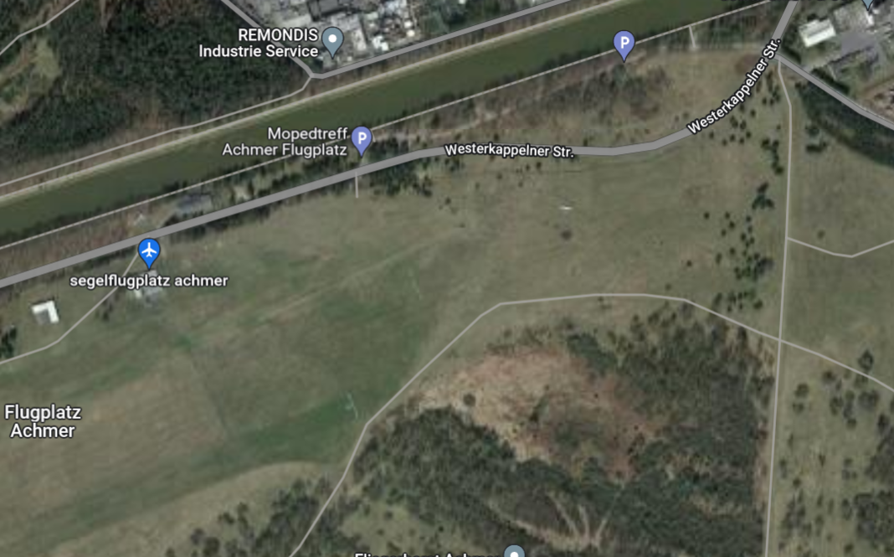
nicht zu vergessen der Flugplatz Achmer

Slide 36
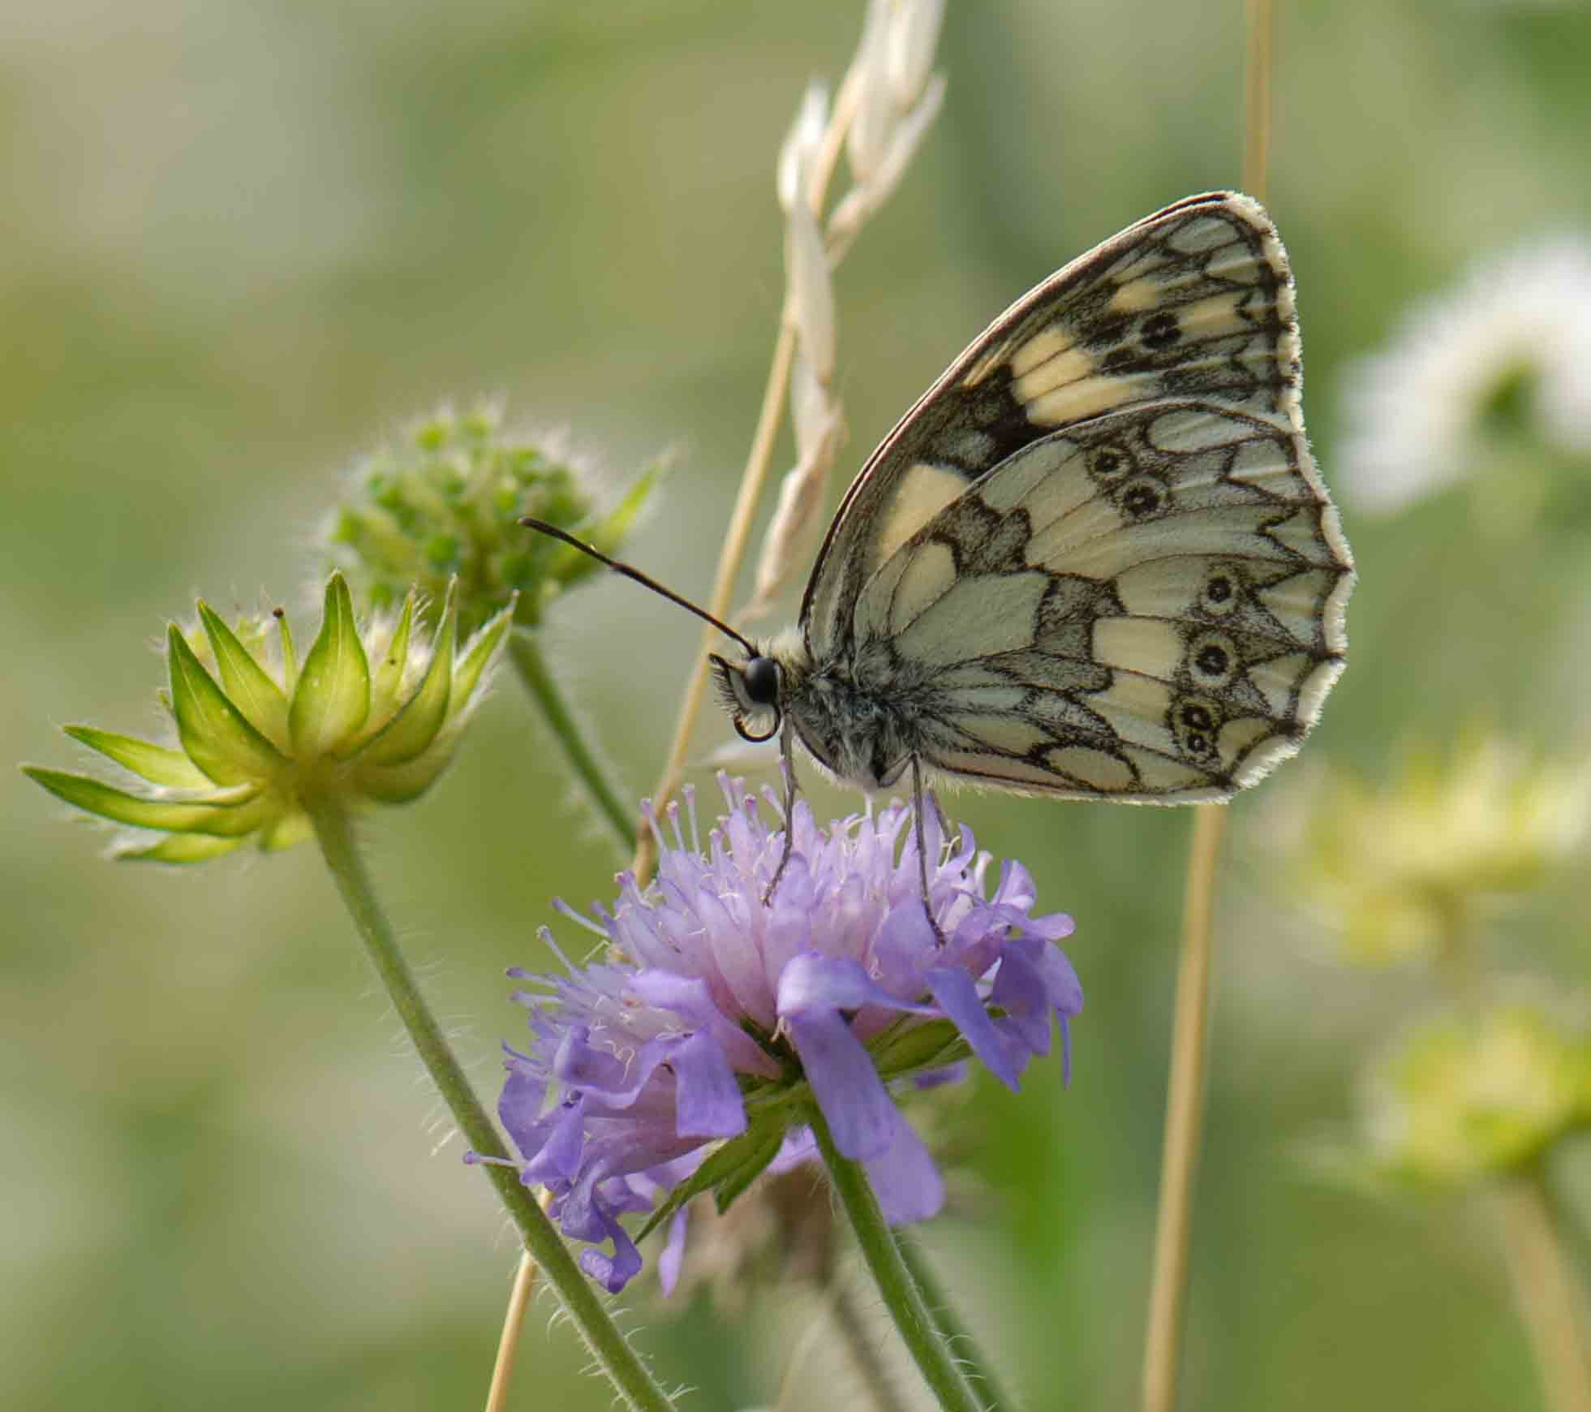
hier flogen das Schachbrett und

Slide 37
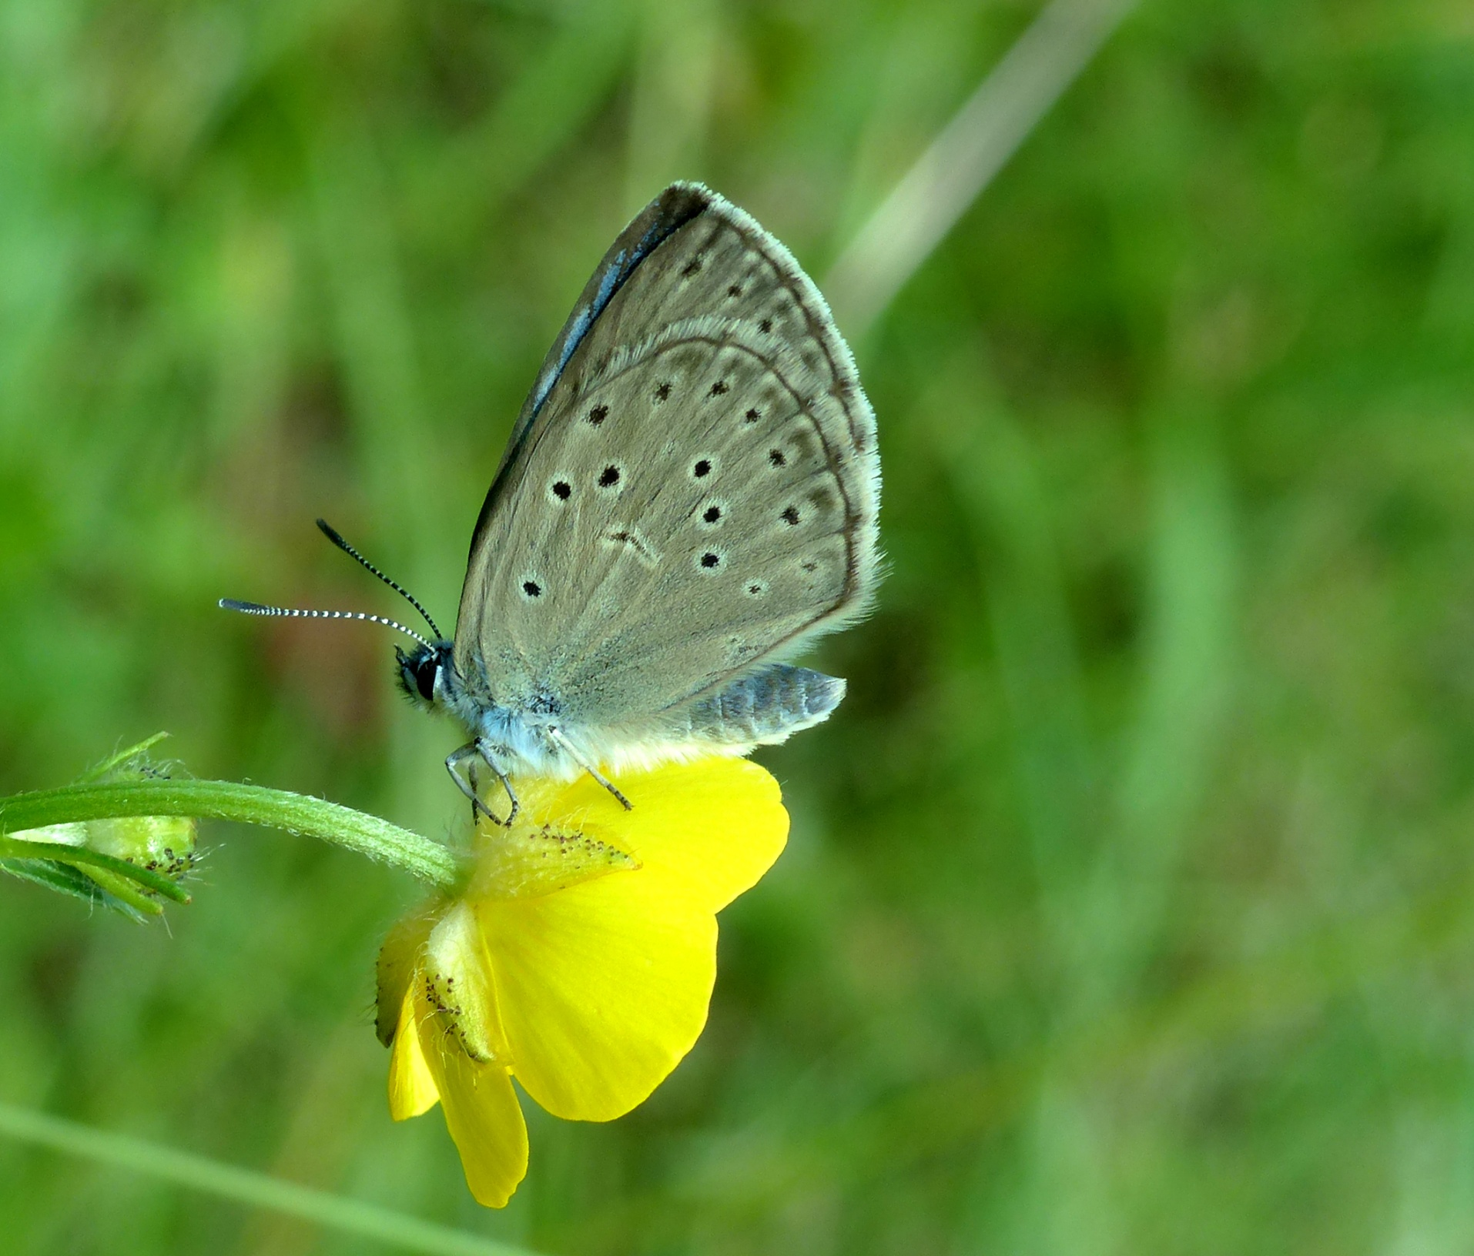
der seltene
alcon-Ameisen-Bläuling

Slide 38
Warum haben wir viele dieser Arten
nach 1960 verloren?
Wir haben in Deutschland einen Verlust an Insekten-Masse
von 80%
allein in den letzten 30 Jahren

Slide 39
Wie ist das möglich?
Wie ist das zu verstehen, wo wir doch so viele
Naturschutzgebiete,
EU-Vogelschutzgebiete und
EU-FFH-Gebiete
haben?

Slide 40
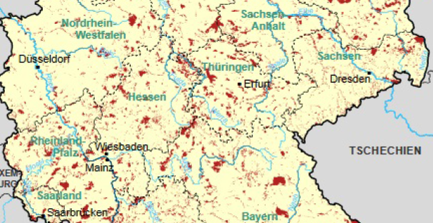
FFH-Gebiete
(Deutschland ist voll davon):
Vogelschutz-Gebiete (Deutschland ist voll davon):

Slide 41
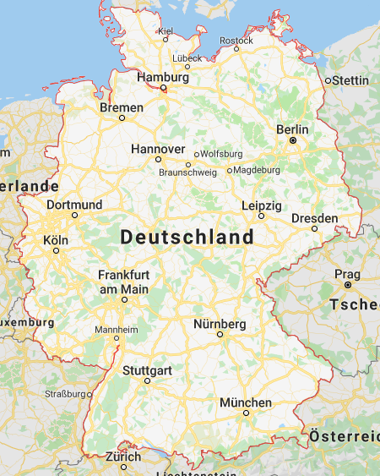
15 % der Landesfläche Deutschlands sind Schutzgebiete:

Slide 42
Die FFH-Richtlinie von 1992
definiert im Anhang I
zahlreiche "natürliche Lebensraumtypen" (abgekürzt: LRT),
für deren Erhaltung
die EU-Länder angewiesen sind,
besondere Schutzgebiete auszuweisen
in diesem Anhang I sind
231 LRTs aufgelistet und beschrieben,
wovon 93 in Deutschland vorkommen

Slide 43
93 verschiedene Lebensraumtypen allein in Deutschland;
das ist eine beachtliche Zahl
Aber schützen wir mit Naturschutzgebieten
und FFH-Gebieten
unser eigenes Wunschbild von „Natur“,
aber oft nicht die Habitate, die die
Rote-Liste-Arten wirklich brauchen?
Ich würde diese Frage
mit einem eindeutigen „Ja“ beantworten

Slide 45
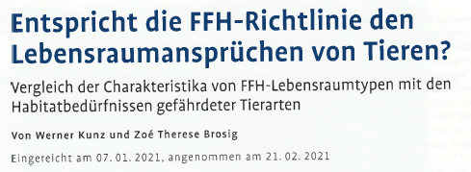

Slide 46
Eines ist sicher:
Der gegenwärtige Artenschwund findet
auch in den
Naturschutzgebieten und FFH-Gebieten statt.
Diese Gebiete sind also kein wirklich durchgreifender Schutz gegen den Artenschwund

Slide 47
Das zeigen etliche neue Publikationen:
1.) Filz, K.J., Engler, J.O., Stoffels, J., Weitzel, M., & Schmitt, T. (2013): Missing the target? A critical view on butterfly conservation efforts on calcareous grasslands in south-western Germany.
Biodiversity and Conservation 22: 2223-2241.
2.) Hallmann, C.A., Sorg, M., Jongejans, E., Siepel, H., Hofland, N., Schwan, H., Stenmans, W., Müller, A., Sumser, H., Hörren, T., Goulson, D., & de Kroon, H. (2017): More than 75 percent decline over 27 years in total flying insect biomass in protected areas.
PLoS ONE 12.
3.) Rada, S., Schweiger, O., Harpke, A., Kühn, E., Kuras, T., Settele, J., Musche, M. (2018): Protected areas do not mitigate biodiversity declines: A case study on butterflies.
Diversity and Distributions DOI: 10.1111/ddi.12854: 1-18.

Slide 48
Das Problem in der
Auswahl und Beschreibung der
Lebensraumtypen der FFH-Richtlinie
liegt im Begriff
„natürlich“

Slide 49
Die FFH-Richtlinie gilt einheitlich für alle EU-Staaten;
und das was im Norden, Osten oder Süden Europas
die „natürlichen“ Lebensräume sind,
das sind in Deutschland
oft eben gerade NICHT die „natürlichen“ Lebensräume

Slide 50
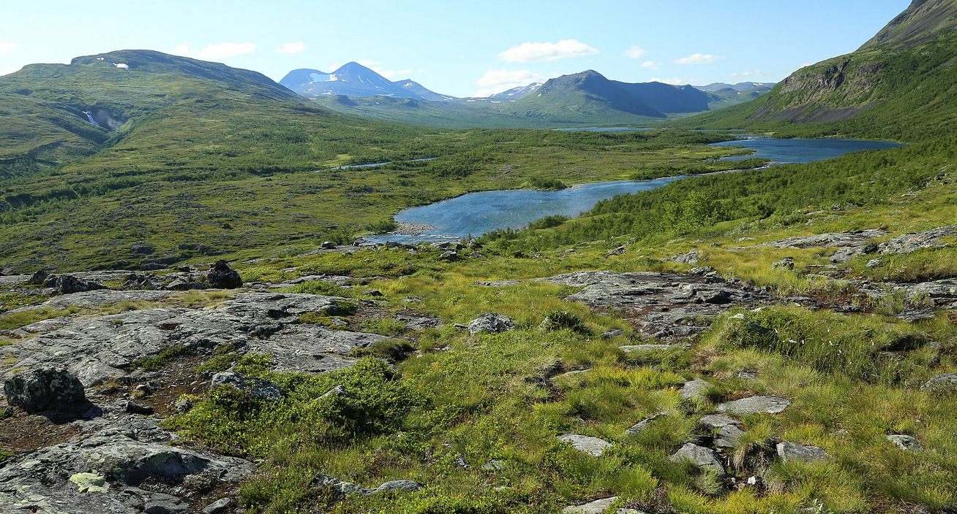
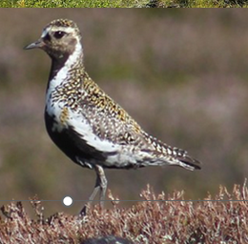
Wir haben hier kein Fjell, wo der Goldregenpfeifer brütet
Der Goldregenpfeifer hat bei uns auf
Menschen-gemachten Habitaten gebrütet,
nämlich auf Schaf-Heiden
und teil-entwässerter Mooren

Slide 51
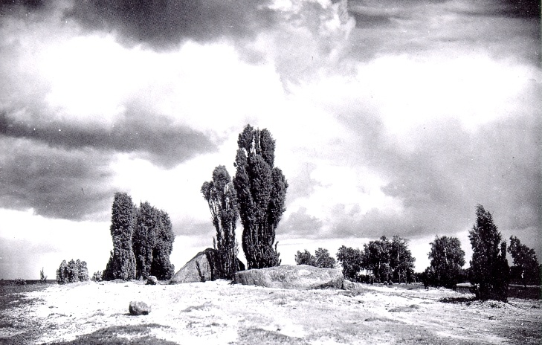
wir haben hier keine „natürlichen“ Heiden

Slide 52
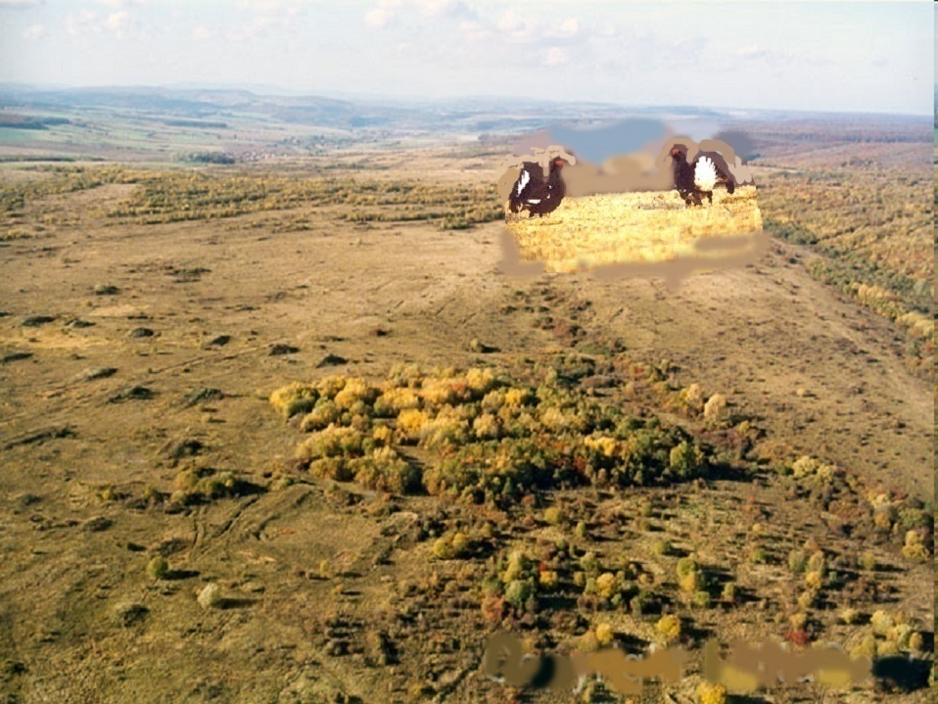
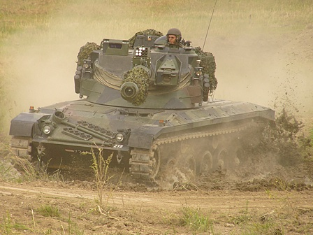
Das Birkhuhn brütet bei uns auf Menschen-gemachten Habitaten

Slide 53
Das ist ein
Problem mit der Brüsseler FFH-Richtlinie,
wenn Lebensraumtypen
nur in bestimmten EU-Ländern
„natürliche“ Lebensraumtypen sind,
aber eben NICHT in Deutschland

Slide 54
und das gilt besonders für die meisten Schmetterlinge

Slide 55
warum waren die Arten
in früheren Jahrhunderten in Deutschland
so sehr viel häufiger?

Slide 56
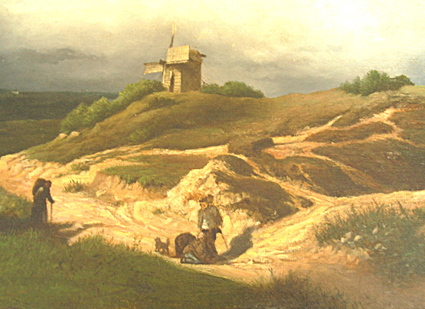
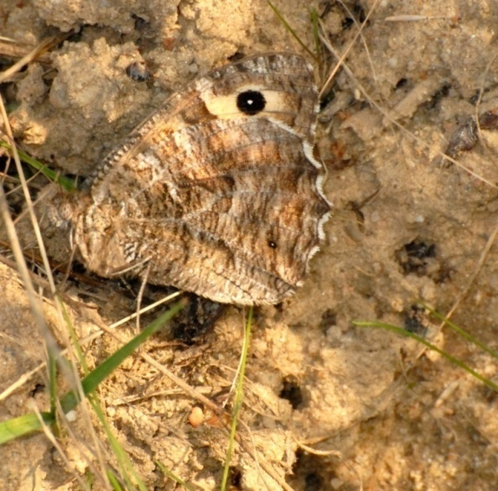
weil viele Flächen offen waren und nur karg bewachsen waren:
Hipparchia semele
Thüringen ca. 1870
Arethusana arethusa

Slide 57
der Rhein bei Remagen um 1870
Aulocera circe

Slide 58
das könnte sehr gut der
Lutterdamm bei Bramsche
in den fünfziger Jahren sein
Notes:
58

Slide 59
dieselbe Stelle heute:
Notes:
59

Slide 60
früher sahen die Wegränder so aus:
23181

Slide 61
heute sehen sie so aus:
21381

Slide 62
Die meisten Schmetterlinge aus der Sammlung meines Vaters stammen von den zerbombten Militär-Flughäfen
bei Hesepe, Vörden und Achmer

Slide 63
Flugplatz
Vörden
Flugplatz
Hesepe
Flugplatz
Achmer

Slide 64
Flugplatz
Achmer
Frühling 1957
Flugplatz
Achmer
Sept 1956

Slide 65
das sind doch
keine schützenswerten
Lebensraumtypen
der Brüsseler FFH-Richtlinie
Flugplatz
Achmer

Slide 66
Naturschutz hilft uns wenig zur Erhaltung der schwindenden Schmetterlinge
Was wir brauchen, sind massive Eingriffe in die Landschaft mit schwerem Gerät,
um artgerechte Habitate für ausgewählte Zielarten zu schaffen

Slide 67
Foto Weinert Quakenbrück

Slide 68
die Rückkehr des Goldenen Scheckenfalters
(www.life-aurinia.de)

